Slide 1

SNCF TRANSILIEN FORMATIONS A L’OUTIL ORION DANS LE CADRE DU PROGRAMME POGS TRANSILIEN Consultation : 2023RFQ0133873
Proposition technique
21 mars 2023 – Version 1.1

Slide 2
SUIVI DES VERSIONS
Version | Date de publication | Description du contenu
1.0 | 08 Mars 2023 | Publication de l’offre technique
1.1 | 21 Mars 2023 | Modifications de l’offre technique suite à la soutenance du 14/03/23 : P5 : mise à jour des pages du sommaire P15 : ajout d’illustrations de la formation pour KEOLIS Rennes afin de démontrer notre capacité à proposer une ingénierie pédagogique P26 : ajout de la page « Focus » Montée en compétence afin de répondre à la question sur le l’optimisation de la montée en compétences du pool de formateur et de l’impact sur la charge de travail de SNCF P27 : ajout de la page « Focus » Déroulé cyclique des formations afin d’approfondir l’ingénierie de formation P30 à 32 : ajout des précisions sur DIGIFORMA. Entre autres : Capacité à supporter la totalité du processus de Formation dont l’évaluation Capacité à transférer le matériel pédagogique à SNCF Accessible sur ordinateur, tablette et mobile P40 : ajout de la page Continuité de service P41 : ajout de la page Disponibilité des profils et comitologie afin de formaliser les rôles, la charge de travail par profil ainsi que la comitologie envisagée pour suivre la formation avec l’équipe Change et l’équipe Pilotage Note : par rapport à la version 1.0, les ajouts de pages et les modifications sur les pages existantes sont identifiés en jaune

Slide 3
PRÉAMBULE
Ce document constitue la proposition technique de Talan Consulting à la sollicitation de SNCF Transilien pour les formations à l’outil ORION, dans le cadre du programme POGS TRANSILIEN.
Pour tout contact ou toute demande d'information, vos interlocuteurs sont Jean GRANDEMANGE et Simone NERI, respectivement Directeur & Senior Manager Transports et Mobilités.
—
—
Jean GRANDEMANGE
Directeur Transports & Mobilités
Simone NERI
Senior Manager Transports et Mobilités
—
jean.grandemange@talan.com
+33 6 88 15 23 63
— simone.neri@talan.com +33 7 70 12 68 11
14 rue Pergolèse, 75016 Paris • France
01 53 34 05 72
14 rue Pergolèse, 75016 Paris • France
01 53 34 05 72

Slide 4


NOTE DE SYNTHÈSE
Lancé en 2019, le programme POGS Transilien doit permettre à Transilien de répondre aux enjeux d’aujourd’hui et de demain : exigences Île-de-France Mobilités, amélioration de la qualité de service dans un contexte notamment d’ouverture à la concurrence, amélioration de l’engagement collaborateur,…
Fort de notre connaissance de l’exploitation Transilien, en particulier sur le projet ORION (périmètres POGS-TN et NET), et d’expériences de dispense de formation, Talan Consulting propose à Transilien la réalisation des formations à l’outil ORION. Notre proposition de valeur est la suivante :
Objectif
Périmètres gérés
Permettre l’excellence opérationnelle dans la gestion des ressources de Transilien (hormis pour les agents de conduite, objet du projet NET)
Planification & Ordonnancement :
Fonctions support
Agents commerciaux des gares
Agents des technicentres de maintenance
Agents de contrôle
Agents du produit train
Agents de l’information voyageurs
TRANSFORMATION MÉTIER
Piloté par TN-DMS
POGS Transilien
TRANSFORMATION OUTIL
Piloté par TN-IE
Une prestation déclinée en 3 objectifs
Nos compétences s’appuyant sur
2 pôles Talan Consulting
Notre dispositif de 5 formateurs
Une expertise en gestion de projet qui aidera à réaligner le planning, à instruire les risques et à surveiller le déroulé de la formation en mode « tour de contrôle »
1
Organiser et piloter les formations et l’appropriation
Transports & Mobilités
et People & Culture
2
Une équipe dynamique et complémentaire en capacité de faire face aux pics de charge et à assurer l’évaluation et l’amélioration continue dans les moments les moins pris par des sessions de formation.
Préparer et animer les formations
3
Évaluer et améliorer le dispositif

Slide 5
SOMMAIRE
Note de synthèse
Compréhension du contexte et des enjeux
Présentation Talan Consulting et références
Planning de réalisation de la mission
Proposition de démarche
Dispositif Talan proposé
Modalités d’appropriation et de transfert de compétences
Livrables envisagés et indicateurs
….…
….…
….…
….…
….…
….…
….…
….…
04
06
09
17
19
33
42
46

Slide 6
NOTRE COMPRÉHENSION DU CONTEXTE ET DES ENJEUX

Slide 7
Compréhension du contexte et des enjeux
Notre vision du projet POGS Transilien
Environnement Transilien
Notre vision du projet POGS Transilien
POGS Transilien, c’est :
un projet nécessaire, qui transforme les métiers de la gestion des sédentaires, avec pour priorité la modernisation de l’organisation de l’exploitation, le remplacement des outils obsolètes par un outil unique de type APS, nommé ORION (à l’instar de l’ensemble des Entreprises Ferroviaires avec pour résultat une meilleure compétitivité), et la revue du processus de commande du personnel,
un projet à l’échelle de l’Île-de-France, intégrant donc les enjeux de mass transit et la nécessité du respect des obligations vis-à-vis d’Île-de-France Mobilités,
une prise en compte incontournable des spécificités locales, avec la contribution de TN-DMS, TN-IE, TN-RH,…, compte tenu des complexités et des forces de chaque Direction de Lignes.
Contraintes endogènes
Evolution constante des besoins et des attentes voyageurs
Suivre, au plus près du réalisé, les services attendus,
Exigences et ambitions d’Île de France Mobilités : dans un contexte économique incertain, les autorités organisatrices souhaitent piloter leur dépense. À ce titre, le contrat IDFM présentent des perspectives d’évolutions fortes notamment en matière de distribution
Industrialiser une gestion aujourd’hui très manuelle, avec de nombreux pointages et peu d’outils connectés entre eux,
Prévoir l’obsolescence programmée des outils des gestionnaires d’utilisation (GU) principalement orientés paie et refacturation budgétaire.
POGS Transilien vise un équilibre entre la nécessité d’une production performante pour répondre aux exigences et l’amélioration combinée des conditions de travail, de la qualité de service et de la performance des organisations :
Performance du processus au travers d’un outil permettant :
la simulation et la planification via des scénarios ad hoc, le meilleur usage des ressources, l’homogénéisation des outils, la cohérence et la synchronisation des données - dans une meilleure agilité, simplicité et robustesse,
la sécurisation des interfaces avec les partenaires internes comme avec les partenaires externes
Améliorer la qualité de service perçue par les voyageurs en employant les agents au bon endroit, au bon moment
Satisfaction, l'engagement des agents et le renfort de la ligne managériale, en simplifiant le choix entre production et QVT, en intégrant une plus grande maîtrise de l’organisation dans le rôle managérial et en offrant la possibilité d'outiller et de garantir l'équité et la transparence de la gestion de la préférence.
Concurrence intra modale : l’ouverture à la concurrence impose d’offrir des services adaptés afin de répondre au mieux aux dossiers de consultation des entreprises (DCE)
Paris 2024 : les Jeux Olympiques sont un événement à forte visibilité à l’échelle mondiale et ils nécessiteront une vigilance particulière sur la qualité du service rendu
Contraintes exogènes
Dans un contexte d’ouverture à la concurrence, SNCF Transilien doit maintenir voire améliorer sa qualité de service en se transformant notamment autour de la production et du pilotage des ressources de l’entreprise. Là où NET est le projet d’amélioration de l’exploitation du matériel et des agents de conduite, POGS Transilien est le projet de transformation de l’utilisation des sédentaires.

Slide 8
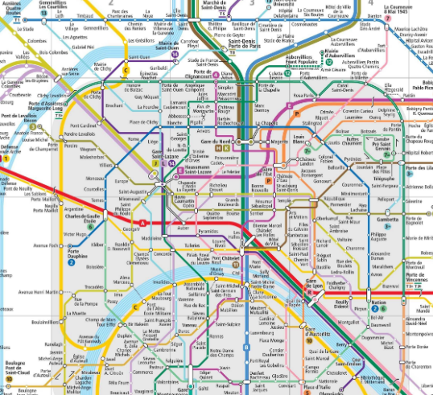
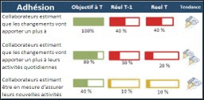
Compréhension du contexte et des enjeux Les éléments structurants pour mener les formations POGS Transilien
Afin de réussir la mise en œuvre de POGS Transilien, l’entreprise souhaite être accompagné par un prestataire
externe pour délivrer la formation ORION auprès de l’ensemble des populations impactées.
Une population multiple à former en priorité
Des acteurs répartis sur l’ensemble de l’Île-de-France
Fonctions support (directions, managers, agents des centres opérationnels Transilien…)
Agents commerciaux des gares
Agents des technicentres de maintenance
Agents de contrôle (métier trains)
Agents du produit train
Agents de l’information voyageurs
Les populations à accompagner sur le projet POGS sont répartis au sein de 9 périmètres (LAJ, HK, DR, C,…).
Chacun comprend un et/ou plusieurs établissement(s), voire des établissements « imbriqués », en charge d’une partie des activités relatives à la gestion des personnels
Les complexités des périmètres ne sont pas uniformes et ne permettent pas de dupliquer l’ensemble des actions de conduite du changement
Une maturité hétérogène et des besoins spécifiques
Le déploiement d’un nouvel outil pour accompagner cette transformation
Les acteurs de ce projet ont des niveaux de maturité différents entre les Directions et parfois même au sein d’une même équipe sur l’utilisation des outils numériques et de l’outil ORION
Les besoins de formation des acteurs sont très divers et nécessitent une approche quasi-personnalisée des acteurs du projet
Le déploiement d’un outil stable capable d’adresser les cas métiers complexes est un enjeu fort pour obtenir l’adhésion des populations impactées par le projet. A ce jour, l’outil ORION n’est pas totalement stable (reste à stabiliser le lien planification – ordonnancement, les interfaces de bout en bout et les performances)
La structuration de la formation s’articule avec le déploiement des fonctionnalités dans l’outil

Slide 9
PRÉSENTATION TALAN CONSULTING ET RÉFÉRENCES

Slide 10






TALAN CONSULTING EST LE CABINET DE CONSEIL EN MANAGEMENT DU GROUPE TALAN
NOS ATOUTS
Notre approche du conseil est résolument pragmatique et sur mesure : pas d’offre préfabriquée mais nos expériences et expertises adaptées à vos problématiques. Nous vous écoutons avant de penser à des solutions.
La complémentarité entre nos expertises métiers et transverses, et les synergies réalisées avec le savoir faire du groupe Talan nous permet d’accompagner les transformations et l’innovation à 360° pour nos clients : métier, managériale, méthodologique et technologique.
3 CHIFFRES CLES
NOS OFFRES ET TYPES DE PRESTATION
250
Collabora-teurs
TRANSPORT & MOBILITE
ASSURANCE
FINANCE
ENERGIE
34
M€ de CA
PEOPLE & CULTURE
31
Moyenne d’âge
INTELLIGENCE, DATA & ORGANISATION
RSE FACTORY

Slide 11
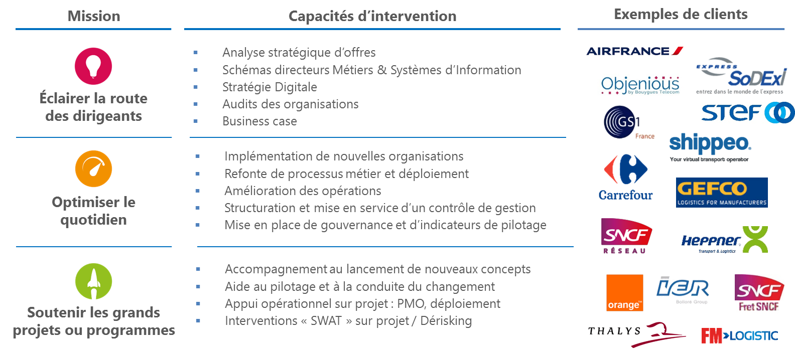














ACCOMPAGNER NOS CLIENTS DANS LEURS TRANSFORMATIONS
MISSIONS | CAPACITÉS D’INTERVENTION | ILS NOUS FONT CONFIANCE
Eclairer la route des dirigeants | Analyse stratégique d’offres Schémas directeurs Métiers et Systèmes d’information Audit des organisations Stratégie digitale, Business Case
Optimiser le quotidien | Implémentation de nouvelles organisations Refontes des processus métiers et déploiement Amélioration des opérations Structuration et mise en service d’un contrôle de gestion Mise en place de gouvernance et d’indicateurs de pilotage
Soutenir les grands projets ou programmes | Accompagnement au lancement de nouveaux concepts Aide au pilotage et à la conduite du changement Appui opérationnel sur projet : PMO, déploiement Interventions « SWAT » sur projet / derisking
MISSIONS | CAPACITÉS D’INTERVENTION | ILS NOUS FONT CONFIANCE
Eclairer la route des dirigeants | Analyse stratégique d’offres Schémas directeurs Métiers et Systèmes d’information Audit des organisations Stratégie digitale, Business Case
Optimiser le quotidien | Implémentation de nouvelles organisations Refontes des processus métiers et déploiement Amélioration des opérations Structuration et mise en service d’un contrôle de gestion Mise en place de gouvernance et d’indicateurs de pilotage
Soutenir les grands projets ou programmes | Accompagnement au lancement de nouveaux concepts Aide au pilotage et à la conduite du changement Appui opérationnel sur projet : PMO, déploiement Interventions « SWAT » sur projet / derisking

Slide 12

RÉFÉRENCE PERTINENTE : SNCF TRANSILIEN Création et déploiement d’un parcours de E-learning portant sur un progiciel de planification
Contexte
Objectifs
Dans un contexte d’accroissement des flux voyageurs, le projet POGS (Planification et Ordonnancement pour la Gestion des Services TN), lancé en 2019, vise à intégrer un progiciel APS (Advanced Planning System) au sein de l’activité Transilien. L’implémentation de ce progiciel a pour but d’améliorer la planification et l’ordonnancement des agents sédentaires. Le projet, mené en agile, impacte 11.000 agents situés dans des établissements de services, des technicentres de maintenance et des établissements prod-traction. Il a donc été intégré dans la stratégie de conduite du changement la réalisation d’un e-learning.
Accompagner l’appropriation des nouveaux gestes métiers et la prise en main du nouvel outil
Comprendre le projet
Accéder à l’outil en réalisant une première utilisation sur le nouvel environnement
Méthodologie et apports Talan Consulting
Gains clients et résultats
Cadrage de la stratégie à adopter pour former les 30 utilisateurs les plus impactés par l’implémentation du nouvel outil de planification des ressources.
Mise en place d’un parcours de formation modulaire alliant formation outil et métier. Les formations combinent présentiel et distanciel ainsi que divers supports (PowerPoint, vidéos, Klaxoon, e-learning).
Focus sur le e-learning « Prendre en main l’outil ORION »
Proposition d’un parcours de e-learning gamifié de 30mn
Création du e-learning sous Articulate storyline
Module 1 : Présentation du projet sous forme de Motion Design
Module 2 : Compréhension des concept clés
Module 3 : Découverte de l’outil et navigation assistée
Module 4 : Rappels et mise à disposition des documents clés
Test auprès des experts métiers du projet et ajustements en fonction des retours
Déploiement du parcours sur la plateforme « Mon Académie », liée à 360 learning, de Transilien
Communication auprès des 30 utilisateurs pour leur présenter le e-learning; prérequis à la formation présentielle
Un e-learning répondant aux besoins des équipes
Un e-learning plébiscité par les équipes et l’équipe de formation Transilien, notamment grâce à la gamification et au côté « décalé » des activités proposées
1 consultante senior
Compris dans une mission de 18 mois
Contact : Gilles COLIN
E-mail : gilles.colin@sncf.fr
Téléphone : 06 16 21 35 17

Slide 13

RÉFÉRENCE PERTINENTE : Fret SNCF Pour 800 utilisateurs, formation et déploiement RUS Convoi : outil de planification des ressources ferroviaires
Contexte
Objectifs
L’offre IT TFM TUS Convoi ayant atteint un niveau de développement fonctionnel suffisant, elle doit se concrétiser par une phase de déploiement généralisé à l’échelle TFM.
Après 2 pilotes (DFCE, SOA) un déploiement généralisé sur une quinzaine d’unité de convoi doit être mené. Le changement d’outil s’accompagne d’une réorganisation métier qui doit être traitée en préparation du déploiement.
Assurer l’accompagnement métier associé au changement et réussir le déploiement sur un planning réduit
Faire adhérer les futurs utilisateurs au nouvel outil
Assurer la réalisation complète du déploiement dans un planning particulièrement serré
Permettre l’arrêt des applications historiques reprises par RUS Convoi
Gains clients et résultats
Méthodologie et apports Talan Consulting
Solutions déployées sur les 15 unités et 22 sites et assurant le plan de transport et la gestion des ressources
Les 800 utilisateurs, répartis sur 4 métiers différents, travaillent pour la première fois dans un même outil
Forte réactivité vis-à-vis des utilisateurs, grâce à la proximité avec les équipes internes de déploiement
Assurer la formation des utilisateurs
Structurer / Définir la trame du déploiement afin de pouvoir l’appliquer / l’industrialiser sur l’intégralité du périmètre TFM
Support documentaire, planning de référence, atelier type
Mettre en place d’une équipe de déploiement renforcée composée binômes Talan/Expert métiers
Montée en compétence du binôme de déploiement
Familiarisation avec le kit de déploiement
Mise en œuvre sur site
Assurer le lien utilisateur/équipe SI
Structurer le REX et MAJ de la documentation métier
1 Manager
4 consultants
1 an (2012)
Contact : Stéphanie HASSOUN
E-mail : stephanie.hassoun@sncf.fr
Téléphone : 06 19 56 90 93

Slide 14
RÉFÉRENCE PERTINENTE : KEOLIS RENNES Accompagnement à la montée en compétences HASTUS
Contexte
Objectifs
KEOLIS Rennes utilise depuis plusieurs années des modules d’HASTUS afin de gérer son plan de transport.
En 2020, KEOLIS a acquis 2 nouveaux modules afin de compléter sa suite HASTUS.
Le 1er objectif de l’extension d’HASTUS était une mise en Production du module DailyCrew à la fin de l’année 2020
Le 2nd objectif est le paramétrage de DailyVehicule durant l’année 2021
Fin 2020, un Product Owner a rejoint l’équipe projet HASTUS.
KEOLIS Rennes a sollicité Talan afin de l’accompagner dans sa montée en compétences dans la suite HASTUS.
Permettre au Product Owner de comprendre globalement HASTUS : les concepts de l’outil et les principaux parcours utilisateurs (= pas à pas dans l’outil)
Gains clients et résultats
Accélération de l’acculturation à la suite HASTUS
Compréhension des concepts d’HASTUS sur laquelle s’appuyer pour la suite de la mission du PO
Méthodologie et apports Talan Consulting
Après un atelier de préparation afin de comprendre les processus de gestion du plan de transport, réalisation des ateliers de présentation des concepts HASTUS :
1ère semaine : présentation des notions générales (matériel d’une part, agent d’autre part)
2ème semaine : découvertes détaillées des modules Véhicule, MinBus, DailyVehicule, Crew, Crewopt, Roster, Daily Crew, Self Service.
3ème semaine : retour sur des concepts identifiés par KEOLIS Rennes
2 intervenants principaux et 2 intervenants ponctuels (en fonction des compétences requises)
1 mois (2021) : 1 semaine de préparation et 3 semaines d’atelier (3 ateliers par semaine)
Contact : Jérôme CHAMPENOIS
E-mail : jerome.champenois@keolis.com

Slide 15
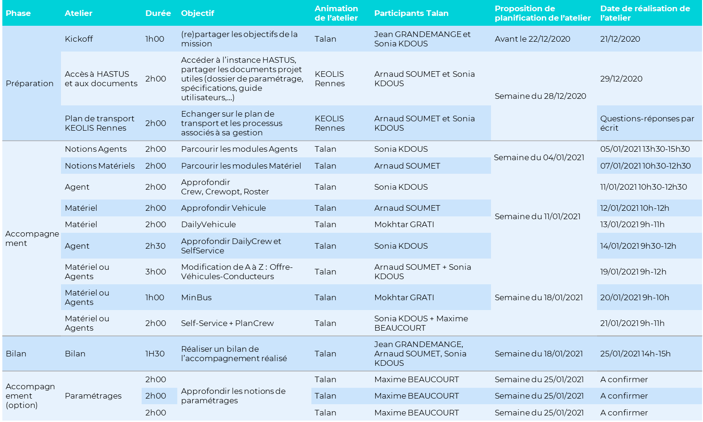
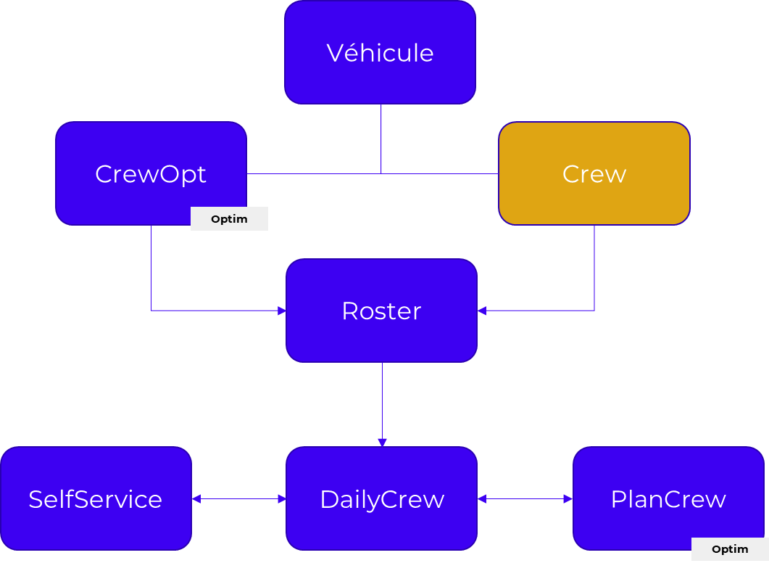
KEOLIS RENNES - Illustration Accompagnement à la montée en compétences HASTUS
Phase de la formation et agenda
Schéma global des modules agent utilisé comme parcours de formation (ici à l’étape « Crew »)

Slide 16
AUTRES RÉFÉRENCES PERTINENTES
Voici les références pertinentes Talan Consulting pour les formations ORION dans le cadre du programme POGS Transilien :
CLIENTS | DESCRIPTION | Détails
SNCF Transilien | Création et déploiement d’un parcours de E-learning portant sur un progiciel de planification ORION | Dans ce document
Fret SNCF | Pour 800 utilisateurs, formation et déploiement RUS Convoi : outil de planification des ressources ferroviaires | Dans ce document
KEOLIS Rennes | Accompagnement à la montée en compétences HASTUS | Dans ce document
TGV - Intercités, TER ET TRANSILIEN | Pour NET/POGS-TN, PROGRES et OSCAR : Pilotage, AMOA et Conduite du Changement des 3 projets APS pour SNCF (Agents Roulants & Sédentaires) | En annexe
TGV - Intercités | Pour PROGRES, préparation et animation du séminaire CODIR de septembre 2022 | En annexe
TGV - Intercités, TER ET TRANSILIEN | Coordination des 3 projets APS sur le périmètre Ordonnancement Agents | En annexe
TGV - Intercités, TER ET TRANSILIEN | Coordination des 3 projets APS sur le lien avec le SI RH | En annexe
SNCF RESEAU | Accompagnement au déploiement de la fonction de Contract Management | En annexe
SNCF TRANSILIEN | Mise en œuvre en opérationnel d’un progiciel type APS (HASTUS) pour le tram-train T4 | En annexe
SNCF TRANSILIEN | Accompagnement à la construction de l’offre de référence avec un APS | En annexe
TGV - Intercités | Organisation et adéquation charges/ressources des sédentaires de la gare Montparnasse | En annexe
WELDOM | Conduite du changement dans le cadre du déploiement d’un nouveau SI magasin Accompagnement au changement dans le cadre du déploiement d'un nouvel outil de gestion des commandes et de caisses dans l'ensemble du réseau franchisés et salariés de Weldom | En annexe
KEOLIS | Accompagnement à la refonte de leur outil d'exploitation | En annexe
SNCF TER BreizhGo | Formation Savoir Être des équipes mobiles | En annexe
La Poste | Projet .Com1 - Montée en compétences et animation des communautés ambassadeurs & transformers .com1 | En annexe
Notes:
Reprendre les réf cochées Lot 2
Insérer des réf plus précises sur le PMO et plus précisément le PMO (ajouter la fiche référence NET)
Cf dans références du PMO Progrès
Repartir du template de ces ref pour faire la ref de NET

Slide 17
PLANNING D’INTERVENTION

Slide 18
Planning d’intervention
Hypothèses de planification
Les principes retenus de planification :
Le point d’entrée est la ligne : les populations ne sont pas mélangées (inter –lignes)
Puis viennent les lots, modules, populations, groupes (< 8 personnes)
Les périodes de congés ont été gelées
Les 20% ont été intégrés dans l’évaluation de la charge
Les lots 3.1 et 3.2 ont été fusionnés
En raison de la construction des modules par ligne, il existe des marges pour intégrer de nouvelles personnes à former
Précisions :
Hors contrainte particulière sur la séparation des populations par ligne :
Formation complète en 1 mois
Organisation d’abord des modules PLA, puis ORDO
La planification du module PLA 5 regroupe toutes les lignes et toutes populations concernées
Le planning de déploiement source pour décliner ces activités est « PROJET DE PLANNING – Scénario 1 « avant l’été 2024 » »
Macro planning
Le détail par ligne de ce planning est fourni dans le document des annexes.

Slide 19
NOTRE PROPOSITION DE DÉMARCHE ET LIVRABLES ASSOCIÉS

Slide 20
SYNTHÈSE DE LA DÉMARCHE PROPOSÉE
FORMATIONS A L’OUTIL ORION DANS LE
CADRE DU PROGRAMME POGS TRANSILIEN
MISSIONS
0
1
Prérequis
Organiser et piloter les formations et l’appropriation
2
Préparer et animer les formations
3
Évaluer et améliorer le dispositif
DÉMARCHES
0
Cadrer : Analyser l’organisation
Cartographier les perceptions et impacts
Préparer le discours
Coacher les partie prenantes
Tester avec un groupe pilote
1
Cadrer : préparer et organiser
Anticiper : prévoir les étapes suivantes
Informer : partager les avancées et les problématiques
Sécuriser : s’investir sur la résolution des problématiques
2
Montée en compétences sur le métier et sur l’outil
Animation des formations avec l’appui d’experts métier SNCF
Amélioration continue du dispositif
3
Codev pour les formateurs
REX
Evaluations à chaud et à froid et suivi des évolutions
LIVRABLES PRINCIPAUX
Analyse de l’organisation
Cartographie des impacts et des perceptions
Supports produits lors des ateliers co-construction
Storytelling et éléments de langage
Processus de traitement des remontées du terrain
Supports et CR des instances de suivi
Indicateurs de suivi et tableaux de bord
Feuilles de routes de chaque ligne
Planning éditorial d'animation des canaux existants (Yammer, Teams, …)
Nouveaux support de formation « papier » et digitaux
Feuilles d’émargement des stagiaires
CR du déroulé des formations
Mise à jour des supports de formation existants
Synthèse des codev
Synthèse des REX
Synthèse des évaluations et proposition de plan d’action
DUREE
1 an + 6 mois + 6 mois
La démarche est détaillée dans la suite de la section.
La mission 0 ne fait pas partie de notre offre dans le cadre de cette AO.
Elle représente nos convictions et elle doit être conduite en parallèle par les équipes existantes pour assurer le succès du déploiement.

Slide 21
0. PRÉREQUIS Contraintes convictions et facteurs clés de succès
Forts du constat que le climat social est particulièrement sensible et pourrait mettre en risque la formation des équipes concernées,
nous sommes convaincus qu’il est important de mettre en place les conditions préalables pour mener les formations sereinement.
C’est pourquoi nous souhaitons vous présenter nos convictions fondamentales pour ce projet
Enjeux & points de vigilance | Convictions / facteurs clés de succès
L’outil est présenté comme la solution, alors qu’il ne s’agit que d’un moyen | Revenir aux besoins métiers avant et durant les formations. S’assurer que les fonctionnalités nécessaires sont correctement implémentées et qu’une boucle d’amélioration continue de l’outil est mise en place. Faciliter les échanges métier durant les formations.
Enjeu de résistance majeure dans un contexte VUCA* | Une démarche à mettre en place en amont des formations qui vise à prévenir la gestion de crise, déminer les irritants et rendre lisible pour tous les enjeux et l’évolution du projet
Diversité des profils des acteurs concernés par l’accompagnement, dont certains peu technophiles | Des formateurs tenant compte des différences, une attention renforcée à l’adoption des nouveaux usages et de leurs impacts (outils, métiers, culture)
Incompréhensions des objectifs du projet et mauvaise perception de l’outil | Démonter les bénéfices pour l’entreprises. Utiliser la puissance de l’intelligence collective pour embarquer le collectif et le rendre acteur.
Outil qui nécessite une véritable montée en compétences | Des évaluations régulières pour affiner l’accompagnement et le coaching des collaborateurs et équipes qui en auraient besoin.
Impact sur le quotidien opérationnel de travail, les comportements , voire le sens du travail | La mise en place d’un processus d’identification, traitement et résolution des retours terrain. Accompagner les métiers dans la réalité des difficultés rencontrées au quotidien.
*VUCA est l’acronyme de : volatilité, l'incertitude, la complexité, et l'ambigüité.

Slide 22







0. PRÉREQUIS Adresser les freins actuels à la dynamique de formation
L’outil Hastus semble faire émerger un grand nombre de questions. Il semble essentiel d’adresser celles-ci avant les formations pour :
générer de la confiance à travers l’écoute ;
comprendre les besoins métier et s’assurer que l’outil y réponde ;
Renforcer le collectif en permettant aux parties prenantes d’exprimer ce que l’outil vient interroger dans leurs pratiques au quotidien
Des exemples de sujets à adresser en amont :
Comment permettre à l'outil de s'adapter à nos besoins tout en prenant en compte les contraintes de ce dernier lors de ces prochaines évolutions ?
HASTUS
Par quelles échéances suis-je concerné ?
Tous les sujets non adressés par l’outil :
les process, animer des ateliers pour former sur un sujet auquel Hastus ne répond pas, accompagnement pour sécuriser la formation…
Quelle décision commune pour l’élaboration des spécifications ?
Quel accompagnement au quotidien pour moi dans mon travail ?

Slide 23




0. PRÉREQUIS Démarche proposée en même temps que la préparation des formations
OBJECTIFS
DÉMARCHE
Traiter les incompréhensions sur le projet et les perceptions négatives de l’outil
Permettre la bonne identification, remontée et résolution des difficultés
Générer le climat de confiance et de dialogue nécessaires pour assurer les formations
Démonter l’accompagnement au plus près du quotidien des difficultés rencontrées
Analyser et challenger l’organisation projet à date (comitologie, responsabilités et processus décisionnels)
Cartographier les perceptions et les impacts (via entretiens, ateliers d’expression et analyse documentaire)
Réaliser un maillage du sponsorship
FACTEURS CLES DE SUCCES
Travailler le storytelling métier du projet
Créer des binômes experts terrain et experts métiers (GU) pour s’assurer de l’adéquation des besoins
Coacher les personnes pertinentes sur la prise de décision collective et le suivi des décisions
Une équipe projet disponible durant cette période
Le temps nécessaire pour réaliser les analyses et ateliers
Un groupe pilote bien identifié
Un sponsor disponible aux moments clés
LIVRABLES
Mettre en place un groupe pilote pour tester la démarche de formation
Définir un process de remonté des feedback terrain, de leur traitement et de prise de décisions
Analyse de l’organisation et propositions
Cartographie des impacts et des perceptions
Supports produits lors des ateliers co-construction menés dans le cadre du chantier
Storytelling et éléments de langage
Processus de traitement des remontées du terrain
Notes:
En même temps qu’on préparer la formation, il y a un go between entre
Processus d’identification pour nourrir le processus de résolutione t de prise de décisions.

Slide 24

1. ORGANISER ET PILOTER LES FORMATIONS ET L’APPROPRIATION Démarche proposée
OBJECTIFS
DÉMARCHE
Produire une vision claire de l’avancement des formations
Planifier les activités, en alignement avec les attentes du projet et en cohérence avec les jalons des lignes TN
Identifier les risques, les priorisations nécessaires, les plans d’actions
Gérer de manière proactive les aléas de plannings et la cohérence du plan de marche
Veiller à la bonne appropriation des concepts outil et métier par les lignes TN
Favoriser la bonne cohésion et la bonne circulation de l’information
CADRER
ANTICIPER
Cadrer
Mettre à jour le référentiel de pilotage : indicateurs qualitatifs ET quantitatifs
Préparer les instances : synthèse d’avancement et implication dans la préparation des décisions
Anticiper
Piloter les actions
Consolider la vision plannings transverse et (re)-planifier des chantiers de manière coordonnée le cas échéant
Appuyer l’identification et la qualification (probabilité, impacts) des risques
INFORMER
SECURISER
Informer
« Points météo » : partager les priorités programme, passer en revue l’avancement (jalons, livrables, ressources), le reste à faire et les points de vigilance (plans d’actions associés)
Consolider les supports d’avancement par chantier + synthèse transverse
Diffuser l’information de référence sur les jalons, les priorités et les décisions prises (notamment à travers les CR d’instances)
Sécuriser
Coconstruire et piloter les plans de mise sous contrôle des risques dès l’identification de ces derniers
Piloter leur exécution (suivi des plans d’actions et réévaluation des probabilités et impacts)
Organiser des points ad hoc ou task-forces mobilisant les acteurs nécessaires à la résolution des problèmes
FACTEURS CLES DE SUCCES
Une coordination et coopération maximale avec les parties prenantes
La disponibilité et implication de tous les acteurs internes et externes
Une coordination des plannings des lignes et du projet
LIVRABLES
Supports et CR des instances de suivi
Indicateurs de suivi et tableaux de bord
Feuilles de routes de chaque ligne
Planning éditorial d'animation des canaux existants (Yammer, Teams, …)
Notre posture : le PMO est proactif, résilient et il sait exiger poliment

Slide 25








2. PRÉPARER ET ANIMER LES FORMATIONS Démarche proposée
OBJECTIFS
DÉMARCHE
Construire une animation propre à faciliter l’échange métier autour de l’adoption de l’outil
Outil qui intervient alors comme un levier d’amélioration des pratiques métier
Conditions pour adopter au quotidien
Elaborer une stratégie de formation qui dépasse la découverte des slideshow seuls (réflexion avant pendant après, par exemple au poste de travail)
Constituer un collectif de formateur aptes à animer une telle démarche transformante
Créer du contenu de formation évolutif et réutilisable
Embarquer les nouveaux arrivants
Avril – Août 2023
A partir Août 2023
Phase de montée en compétences des formateurs
Déroulé cyclique des formations
Analyse et prise en compte des retours des formations précédentes
Préparation / Amélioration des supports de formation
Initiation aux enjeux et au contexte TN
Suivi de sessions « Vis ma vie »
sur les lignes
FACTEURS CLES DE SUCCES
Favoriser le transfert entre pairs
Faciliter les échanges métiers lors des formations
Garantir la disponibilité de contenus pédagogiques en libre accès
Connaître les enjeux et les métiers pour délivrer une formation orientée vers la cible TN
Présence d’un expert métier lors du déroulé des formations
Garantir un temps dédié des participants pour les formations
Découverte des métiers du périmètre de formation
Coanimation des premières formations en fond de salle
LIVRABLES
Rendre compte des formations réalisées
Organisation et animation des formations
Nouveaux support de formation « papier » et digitaux (cf focus tutoriels)
Feuilles d’émargement des stagiaires
CR du déroulé des formations
Notes:
Re

Slide 26

2. PRÉPARER ET ANIMER LES FORMATIONS – « Focus » Montée en compétence Démarche proposée
WBS | Nom de la tâche | Charge Talan
3 | Montée en compétences | 335 j
3.1 | Accompagnement des formateurs Talan par les experts métiers Transilien | 55 j
3.2 | Participation aux formations en fond de salle | 85 j
3.3 | Consolidation de l'animation des formations par Talan | 15 j
3.4 | Visite sur le terrain, notamment sur les sites pilotes | 30 j
3.5 | Formation à Hastus par Talan et coaching | 50 j
3.6 | Etude documentaire et pratiques Hastus | 100 j
Avril – Août 2023
Phase de montée en compétences des formateurs
Initiation aux enjeux et au contexte TN
Suivi de sessions « Vis ma vie »
sur les lignes
Planification issue du planning globale projet
3.1 | 5 jours d’accompagnement sur les 3 premières semaine puis une demie journée par semaine jusqu’à fin août = 11 jours x 5 personnes
3.2 | Sur un volume de 35 jours prévus sur mai et juin on prévoit une participation environ de la moitié de l’équipe pour chaque session puisque : Certaines sessions se déroulent en parallèle La présence de 5 personnes en fond de salle n’est pas souhaitable
3.3 | Accompagnement par Talan des formateurs pour perfectionner leurs acquis pédagogiques dans le domaine = 3 jours x 5 personnes
3.4 | Visites terrain pour découvrir les métiers : Technicentre Produit train Train/ASCT Gare (x2) IV Point d’attention : afin de ne pas « déranger » les agents dans leurs activité quotidienne il faudra cibler les sites et les équipes avec précaution. Ainsi la posture des consultants ne sera pas invasive mais en mode observation.
3.5 | Animation par Talan de 4 jours de formation à HASTUS puis coaching à hauteur d’une demie journée par semaine jusqu’à fin août = 10 jours x 5 personnes
3.6 | Travail en autonomie et approfondissement
Découverte des métiers du périmètre de formation
Coanimation des premières formations en fond de salle
Focus « Parcours d’apprentissage » dans le chapitre « Dispositif Talan proposé »
Les experts métier SNCF Transilien, pour la montée en compétence des formateurs seront mobilisés uniquement sur l’activité 3.1 à hauteur de 11 jours
Notes:
Re

Slide 27
2. PRÉPARER ET ANIMER LES FORMATIONS – « Focus » Déroulé cyclique des formations Démarche proposée
* Phases déjà réalisées pour la formation HASTUS (client lourd) ;
à réaliser pour SelfService, PALAS et Consult
Analyse de la demande*
Définition des objectifs pédagogiques*
Ingénierie pédagogique*
Préparation, logistiques
Analyse des évaluations
Mise à jour du plan de formation
Qualification des perceptions et attentes vis-à-vis de la formation
Analyse des gaps de compétences pour identifier les niveaux de maturité digitale et processus
Analyse des rythmes de travail existants pour limiter la contrainte et ne pas être invasif
Identifier les prérequis pour suivre la formation
A partir Août 2023
Déroulé cyclique des formations
Dresser une liste exhaustive des savoir-faire et des connaissances à acquérir
Ecrire les objectifs pédagogiques spécifiques aux différents modules
Construire la progression pédagogique en tenant compte des éléments recueillis lors de la phase d'analyse.
Mettre en évidence les liens entre les gestes métiers et outils afin de couvrir l'ensemble des besoins fonctionnels
Analyse et prise en compte des retours des formations précédentes
Préparation / Amélioration des supports de formation
Construire l'architecture, le rythme, le déroulé des parcours stagiaires en fonction de leur maturité
Choisir les méthodes et techniques pédagogiques en privilégiant l'autonomie des utilisateurs et la prise en compte de leurs contraintes métiers.
Pour les modules de e-learning, associer les managers pour organiser le bon suivi du programme et remonter d'éventuels ajustements.
Définir la stratégie d'annonces, le cadencement des communications et le suivi de la participation aux modules e-learning et présentiels
Informer les apprenants et les managers sur le planning des sessions et les étapes clés
Réserver les salles
Préparer les supports et le matériel d'animation
Produire la documentation pour les participants ainsi que questionnaire de satisfaction à chaud
Mettre en place des évaluations à froid auprès des stagiaires et des managers
Analyser les retours et en faire une restitution éclairée
Rendre compte des formations réalisées
Organisation et animation des formations
Bénéfices pour les stagiaires
Dans une logique Agile, mettre à jour le plan après la session pilote et les premières sessions si nécessaire.
Organiser le suivi régulier de l'acquisition de compétences des stagiaires (connaissances, compétences, capacités)
Des contenus adaptés à leurs besoins métiers
Une valorisation des compétences et de l'autonomie individuelle
Des échanges simples entre les apprenants et les formateurs
Une expérimentation en petits groupes
Un contact humain privilégié avec un travail interactif des formateurs
Notes:
Re

Slide 28






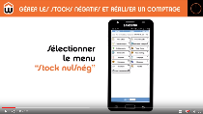


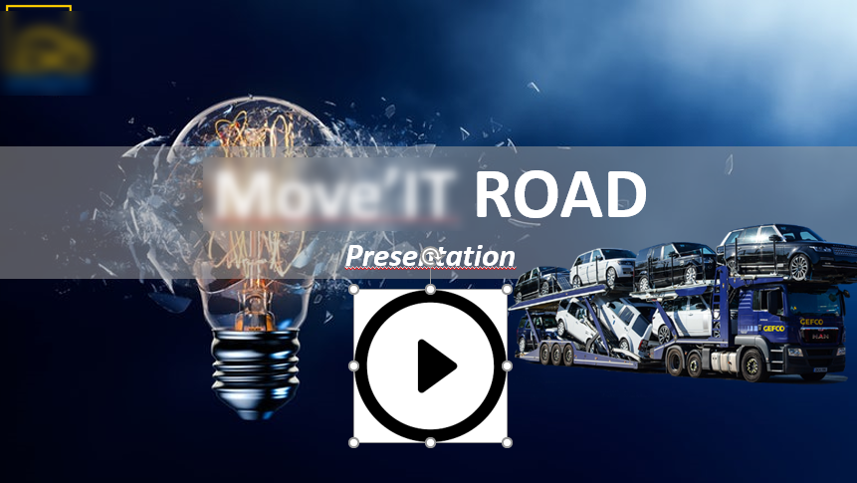
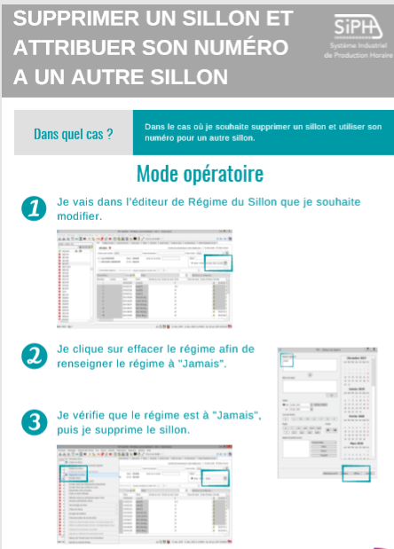
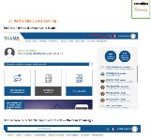
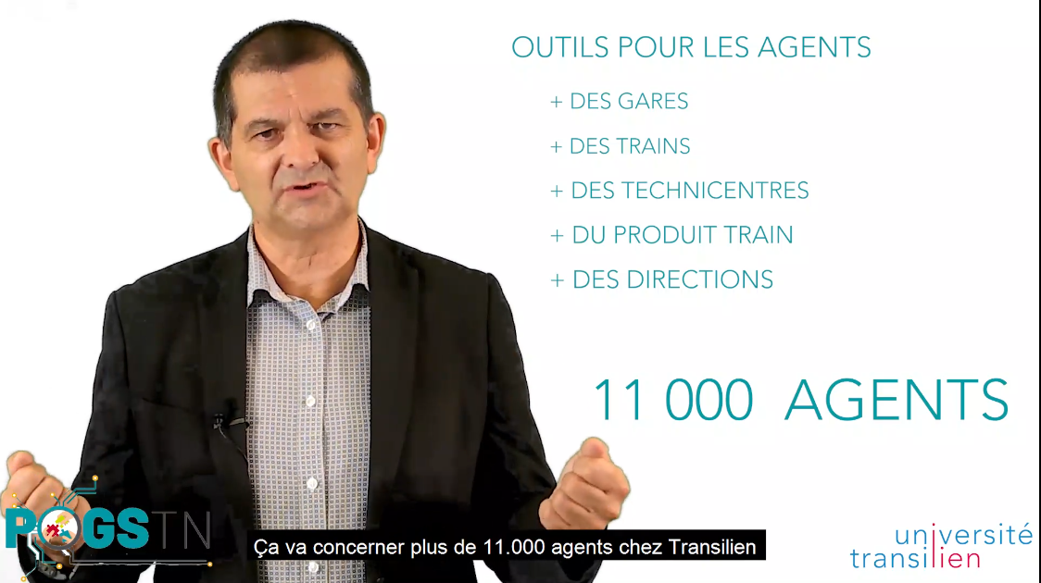
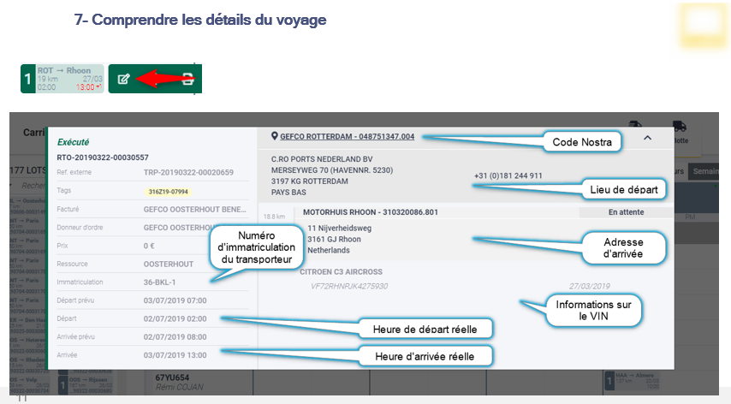
2. PRÉPARER ET ANIMER LES FORMATIONS – « Focus » Concevoir et préparer des tutoriels Démarche proposée
Les tutoriels sous forme de vidéo ou de mode opératoires sont des supports importants pour :
Former une large population sur des modules « simples »
Ancrer les connaissances après les formations
Embarquer les nouveaux collaborateurs hors période de formations
Objectifs des tutoriels :
L’utilisation de Self- service
L’utilisation de PALAS
La consultation d’ORION
3 leviers pertinents pour la réalisation de tutoriel
Exemples de tutoriels réalisés par Talan Consulting
Des modules de e-learning
Blended learning
Mélanger les formats pour appuyer les messages (vidéos, fiches tuto, questionnaires…)
Gamification
Mettre en place des systèmes de challenges pour inciter à utiliser les tutoriels
Digital en self-service
Permet de former les nouveaux arrivants et de rafraichir ou ancrer les connaissances
Des tutoriels vidéos
Des modes opératoires
Formats possibles
MODOP / PDF interactifs
E-learning : souplesse et flexibilité pour se former au meilleur moment
Micro Learning : séquencer les formations en modules très courts par l’entreprise
Notes:
Modifier pour que ça ne ressemble pas trop à la déma

Slide 29
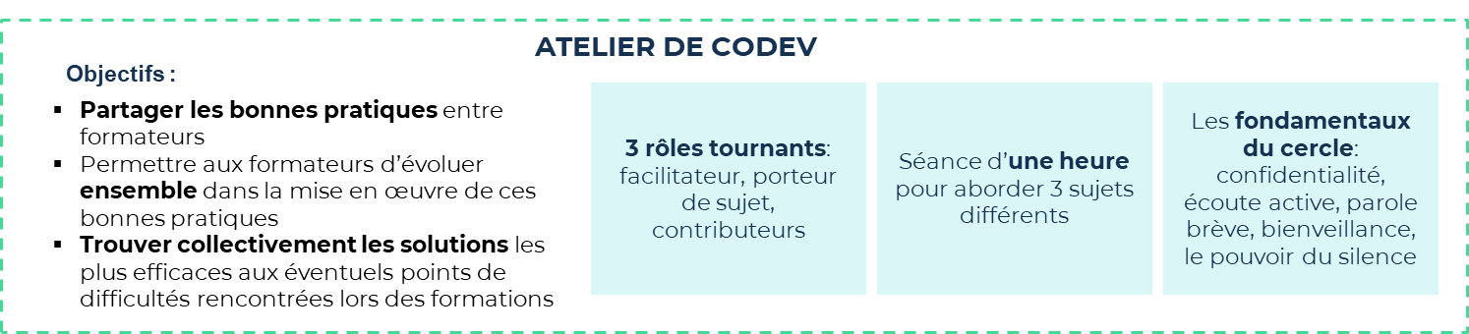
3. ÉVALUER ET AMÉLIORER LE DISPOSITIF Démarche proposée
OBJECTIFS
DÉMARCHE
Suivre les ressentis et l’acquisition des compétences
Faire évoluer le programme en tenant compte des remontées terrains et de la réalité des métiers
Ancrer l’accompagnement
Amélioration continue de la formation (animation et fond) | Réalisation de CODEV pour les formateurs Mise à jour des supports de formations
Evolution continue de l’outil à travers des REX | Cadrage (recueil vision et objectifs du REX, identification des personnes à interviewer, rédaction des grilles d’entretiens) Conduite, restitution et synthèse des entretiens et des ateliers d’expression Propositions de plan d’évolution
Evaluations | Niveau 1 : questionnaire de satisfaction à la fin de chaque module Niveau 2 : évaluation à froid des connaissances et remontée à l’équipe projet des personnes en difficultés Niveaux 3 et 4 : (hors scopes) évaluation des résultats de la formation et des effets de celle-ci
FACTEURS CLES DE SUCCES
Temps disponible pour la mise à jour des supports en lien avec les besoins métiers
Disponibilité des interlocuteurs pour les REX et mise en place d’un processus de traitement des données
Utilisation de l’outil Digiforma pour les évaluations (cf focus plus loin dans ce document)
LIVRABLES
Synthèse des codev
Mise à jour des supports de formation
Synthèse des REX (format à définir)
Questionnaires d’évaluation et synthèses des rapports
Propositions de plans d’évolution

Slide 30
1 à 3. DIGIFORMA : l’outil couvrant le processus de formation de A à Z Démarche proposée
Digiforma propose toutes les étapes d'une formation en automatique. Les apprenants doivent tous avoir une adresse mail pour recevoir les différentes notifications. A la fin des formations il sera possible d'extraire les KPIs si besoin.
Evaluation avant formation
Liste des apprenants
Programmes
Conventions
Convocations
Emargements
Evaluations à chaud et à froid
Suivi des apprenants
PROPRIETES DE L'OUTIL
Accessible sur ordinateur, tablette et mobile via le Web
Parcours complet de l'évaluation avant formation à la remise du certificat de fin de formation
Possibilité de voir qui n'a pas répondu aux questionnaires ou n’a pas participé à la formation et le relancer
Interaction à l'aide de quiz, de questionnaires, d'évaluation, …
Possibilité de faire des exports
En fin de mission, possibilité de charger les modules SCORM sur la plateforme de la SNCF Mon Académie

Slide 31
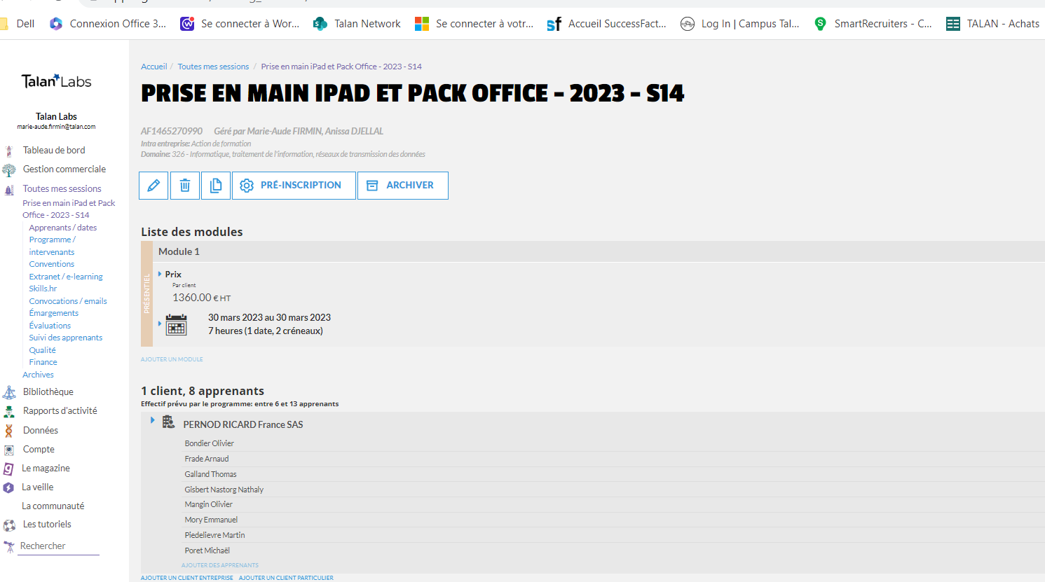
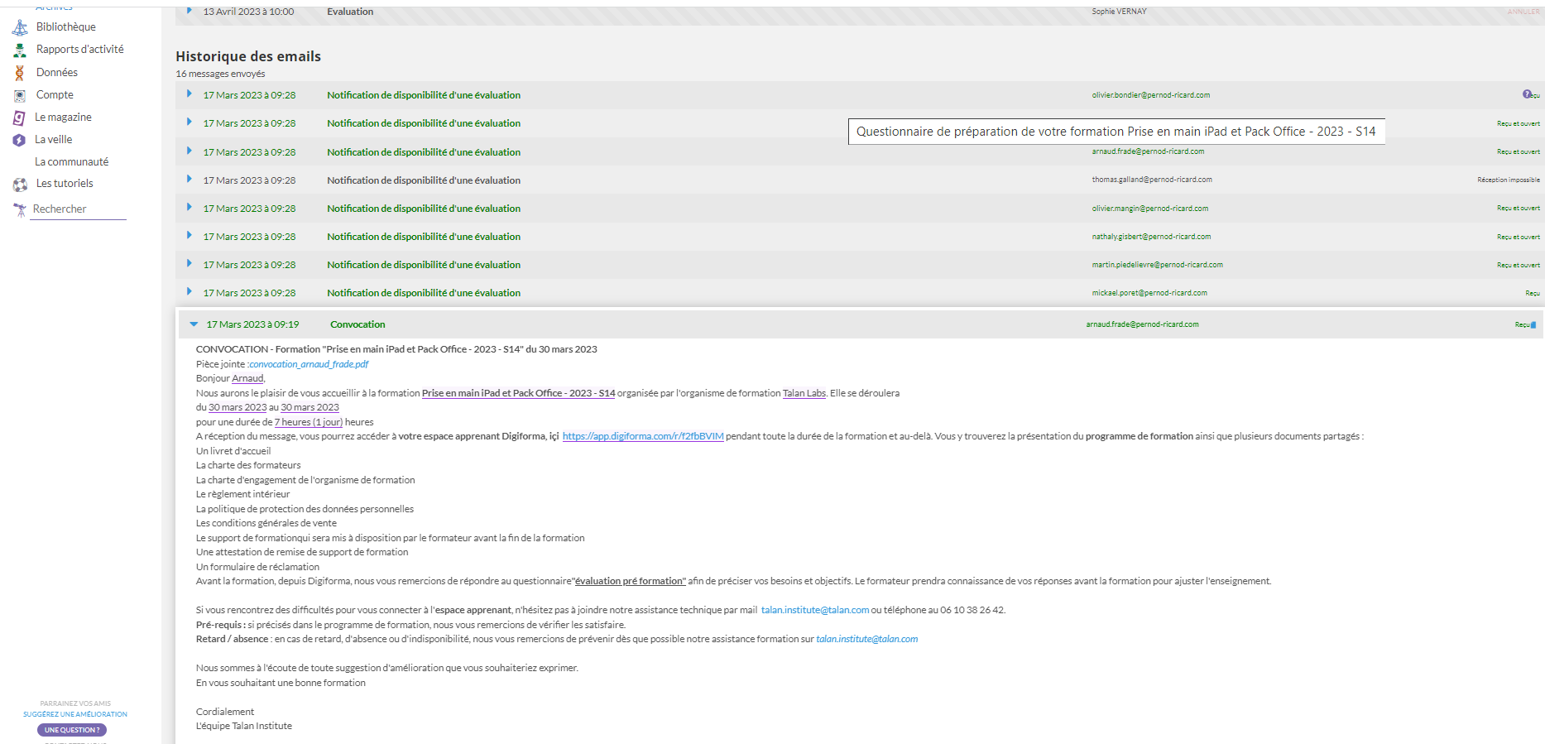
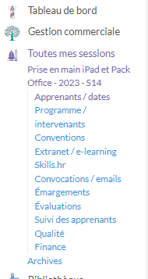
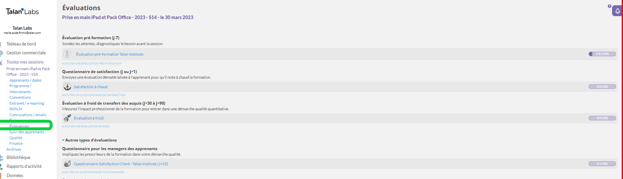
1 à 3. DIGIFORMA : illustrations (1/2)
Démarche proposée
Différentes actions possibles
Exemple des convocations envoyées par mail aux apprenants .
Je peux voir si les convocations et relancer ceux qui ne l'ont pas reçu
Mes évaluations à chaud et à froid se lancent automatiquement au moment choisi

Slide 32
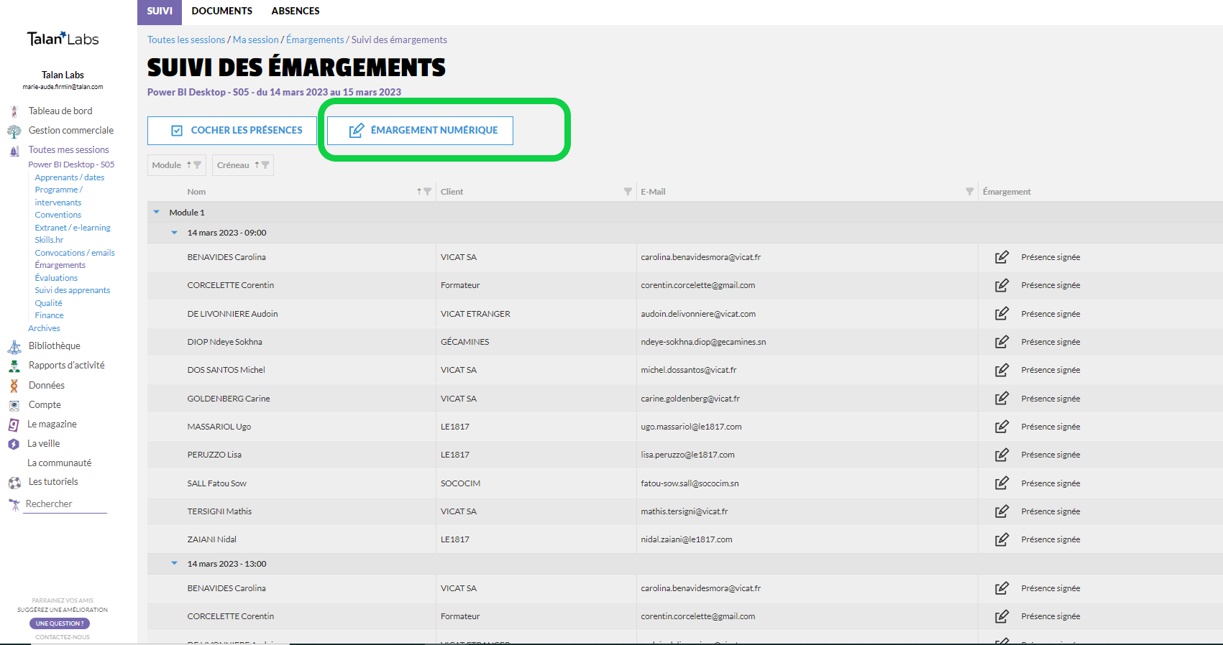
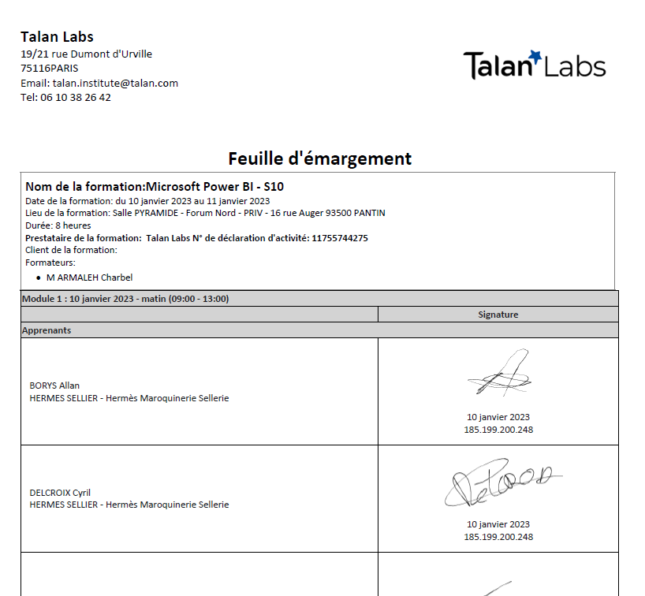
1 à 3. DIGIFORMA : illustrations (2/2)
Démarche proposée
Exemple de suivi des émargements

Slide 33
DISPOSITIF TALAN PROPOSÉ

Slide 34
NOS ATOUTS POUR VOUS ACCOMPAGNER
4 leviers déterminants
1
La connaissance de votre contexte, de vos enjeux et des interlocuteurs clés
2
Une capitalisation forte de nos expériences sur les projets APS (Advanced Planning System)
Depuis 15 ans, nous accompagnons nos clients ferroviaires dans leurs transformations Métier et SI, et plus particulièrement dans le déploiement de solution de gestion de production et planification : FRET SNCF, Transilien, TGV, TER, Thalys, Eurostar, PME Ferroviaires européennes
Nos consultants expérimentés disposent d’une double expertise des Métiers du ferroviaire et des projets de transformation.
Le Club APS est une communauté de d’environ 50 consultants qui partagent et capitalisent leurs expériences sur les projets progiciel de planification ferroviaire et urbain (en respectant la confidentialité de chaque projet qui reste indépendant).
Cette communauté est notamment présente sur les projets APS SNCF : intégration HASTUS chez les 3 activités Voyageurs.
Talan consulting
4
LA MISE EN ŒUVRE DE FORMATIONS DANS LE CADRE D’UN ORGANISME CERTIFIé
3
P&C, une équipe dédiée à l’accompagnement humain des transformations
L’ensemble des formations (présentiel et e-learning) proposées est dispensé via Talan Institute, notre organisme de formation certifié Qualiopi.
Chaque formation bénéficie d’un suivi pédagogique comprenant des infographies de la formation et du transfert des acquis ; des évaluations numériques ainsi que la fourniture d’indicateurs de performances dans l’outil DIGIFORMA.
Du point de vue humain, nous accompagnons plusieurs entreprises sur APS
Spécialisation sur l’usage – adoption des nouveaux usages IT
Accompagnement des transformations métiers, y compris du point de vue culturel
Prévention gestion de crise – négociation sociale
Spécialistes des formations

Slide 35
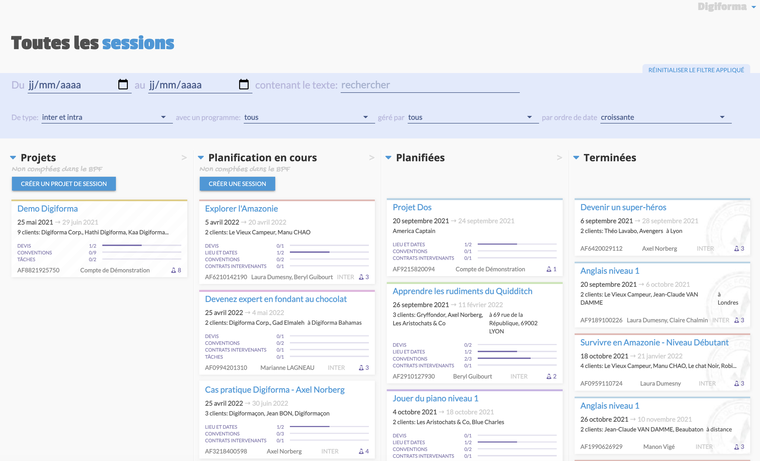
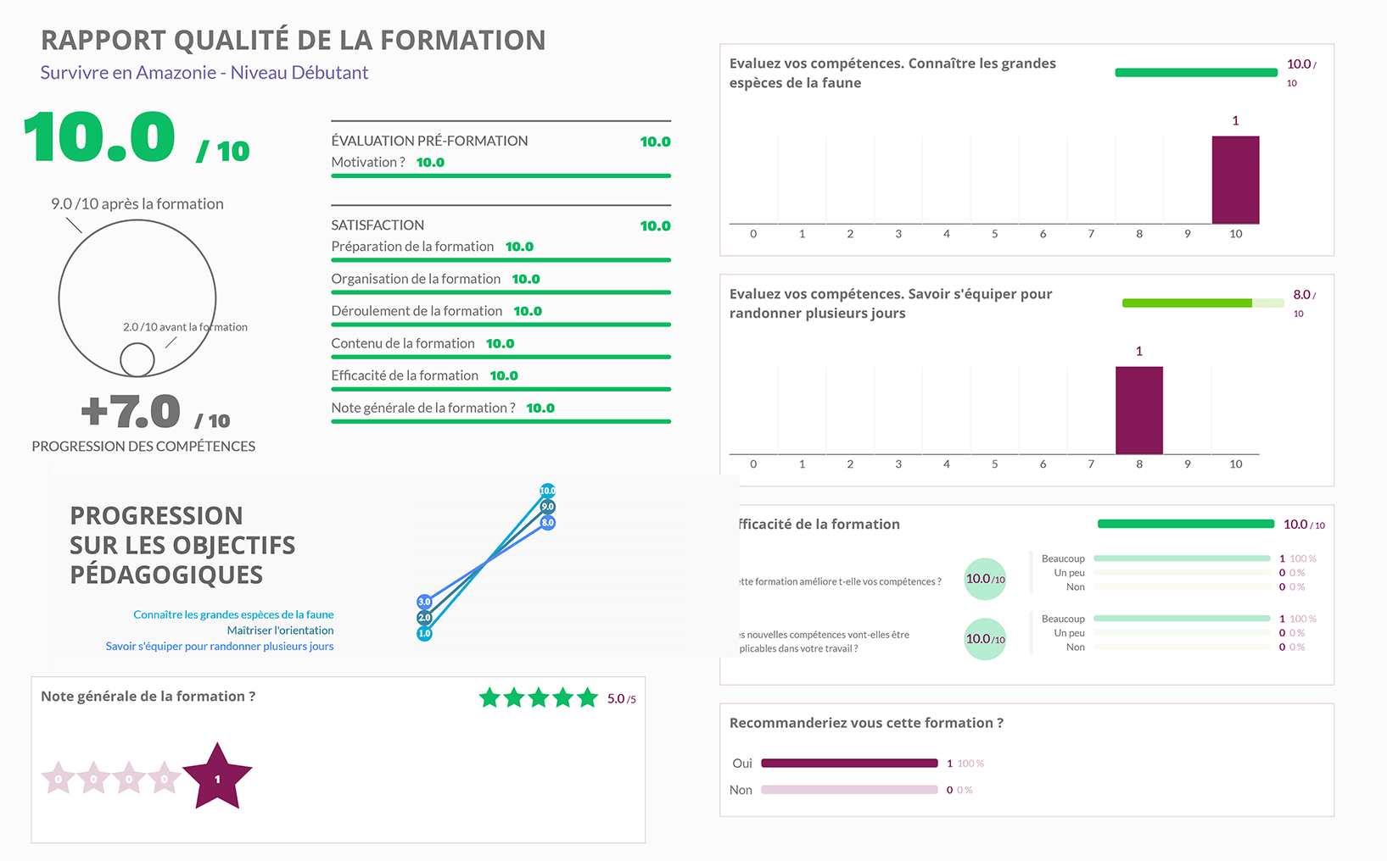
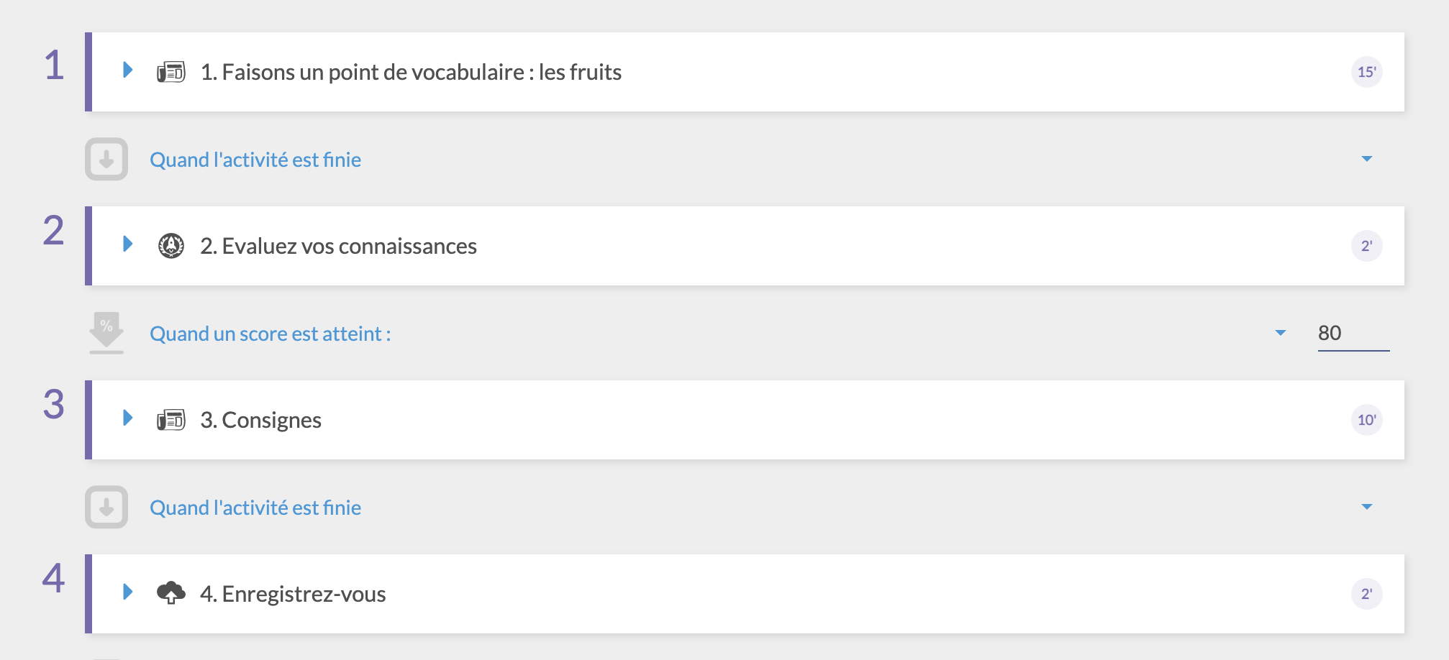
NOS ATOUTS POUR VOUS ACCOMPAGNER
Focus sur : Digiforma, notre plateforme digitale dédiée
Une gestion administrative optimisée :
Pilotage numérique en temps réel des formations
Génération de documents formation
Tableau de bord des formations intra
Planning des sessions et des ressources
Un suivi pédagogique dans le cadre d’une démarche Qualité
Infographie de la formation et du transfert des acquis
Système d’évaluations numériques complet
Fourniture d’indicateurs de performances
Une plateforme e-learning intégrée
Séquences de quiz et de contenus (documents, vidéos, etc.)
Forums de discussion
Suivi des assiduités

Slide 36










L’offre APS de Transports et Mobilités
Les profils proposés bénéficierons des échanges et de l’appui du club APS de Talan Consulting. L’ensemble des consultants de cette communauté partage régulièrement autour des bonnes pratiques et de conseils applicables / réutilisables sur d’autres missions APS (en respectant la confidentialité de chaque projet).
39
consultants
actuellement en
mission APS
Connaissance de l’APS
Présence à
Paris et Lyon
57 consultants avec une expérience APS
Nombre de consultants maîtrisant l’APS
20%
% de l’équipe avec des compétences interfaces et reprise de données
20%
Compétences Conduite du Changement
20%
Teams dédié
Réunion du club APS
(tous les 2 mois)
Café APS
(tous les 2 mois)
Compétences Pilotage
75%
Compétences
AMOA
Une dynamique de capitalisation de connaissances, de veille et d’innovation
Résultats obtenus : identification d’une méthode de mutualisation du périmètre Commande de Service pour 3 clients utilisant HASTUS, creation d’un parcours de formation HASTUS, identification d’une méthode de bascule Projet → Assistance Utilisateurs
15 ans d’accompagnement sur les systèmes de gestion d’Exploitation (6 ans sur les APS)

Slide 37
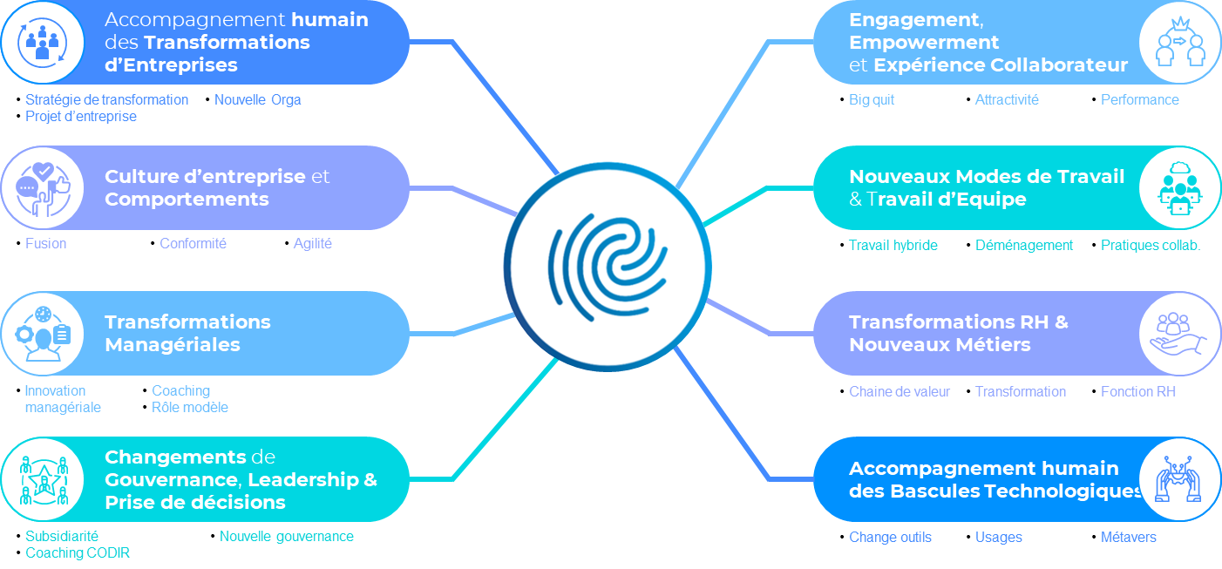

Les expertises de People & Culture
P&C est une offre transverse dédiée à l'accompagnement humain des transformations s'attachant - pour construire une expérience réellement transformante - au diagnostic d'entreprise 360, la stratégie de transformation (notamment via l'intelligence collective), enjeux culturels et comportementaux, programmes managériaux, coachings individuels et collectifs, la gouvernance décisionnelle des nouvelles organisations, nouveaux modes de travail, l'accompagnement d'usage lors de bascules technologiques, etc.
Les 35 consultants de P&C pratiquent le compagnonnage avec leur client dans un principe de pas de côté innovant et de transfert de compétences, en alliant vision systémique et pragmatisme opérationnel.
Nos 8 Domaines d’Offres à votre service
35
Consultant.e.s
8
Domaines d’offres
Nos clients :
Directions générales
Directions métiers
DSI
Direction de l’organisation
DRH
4
M€ CA

Slide 38


Le dispositif proposé
Compte tenu des enjeux courts termes de la formation auprès des agents de Transilien et des compétences à mobiliser, - Conduite de changement, pilotage de projet et expertise ferroviaire - nous proposons des profils adapté au niveau d’exigences, s’inscrivant dans le dispositif Talan Consulting déjà présent chez SNCF Transilien (et notamment chez POGS Transilien et NET).
15 consultants, déjà présents chez Transilien, en appui
Une expertise en gestion de projet qui aidera à réaligner le planning, à instruire les risques et à surveiller le déroulé de la formation en mode « tour de contrôle »
Une équipe dynamique et complémentaire prête à animer tout type de formation et à faire front aux changements de trajectoire.
L’équipe sera en capacité de faire face aux pics de charge et à assurer l’évaluation et l’amélioration continue dans les moments les moins pris par des sessions de formation.
UNE ÉQUIPE DE 5 CONSULTANTS AU CŒUR DE LA FORMATION

Slide 39
Le dispositif proposé
DEMARCHE ET CONTRIBUTIONS
MISSIONS
1
Organiser et piloter les formations et l’appropriation
2
Préparer et animer les formations
3
Évaluer et améliorer le dispositif
SMA - Disposant d’une riche expérience et un fort intérêt pour les outils, SMA intervient auprès de ses clients sur les différentes étapes d’un projet et en run. Les compétences qu’elle a acquises au fil des années, au sein de grands groupes internationaux lui permettent aujourd’hui d’intervenir sur des problématiques d’organisation transverses.
ABT est un consultant spécialisé dans le secteur de l’Energie & l’Industrie. Avec plus de 2 années d’expérience, ABT possède des compétences en tant que PMO, mais aussi en tant que responsable d’un portefeuille clients. Ses dernières expériences dans le monde du conseil consolident ses compétences dans le pilotage de projets et lui permettent de s’adapter aux différentes problématiques d’entreprise, aussi bien d’optimisation stratégique, qu’organisationnelle.
BNU - Spécialisé dans le management des organisations et la transformation des modes de travail, BNU a accompagné des transformations digitales et organisationnelles, et a acquis une solide expérience en gestion de projet, en création de contenus et en animation d’ateliers.
LMO – LMO a assisté au pilotage de projets en Transformation digitale & Change management dans différents secteurs, la réactivité, l’organisation, ses qualités relationnelles et aptitudes techniques ont permit de fluidifier les projets et de livrer en temps et en heure dans la cible qualitative attendue.
ALR - ALR est une consultante spécialisée dans la conduite et l’accompagnement au changement dans le cadre de transformations organisationnelles. Elle a acquis de solides compétences en communication, en formation de collaborateurs, et en création de contenus.
Les CV détaillés sont fournis dans le document des annexes.

Slide 40
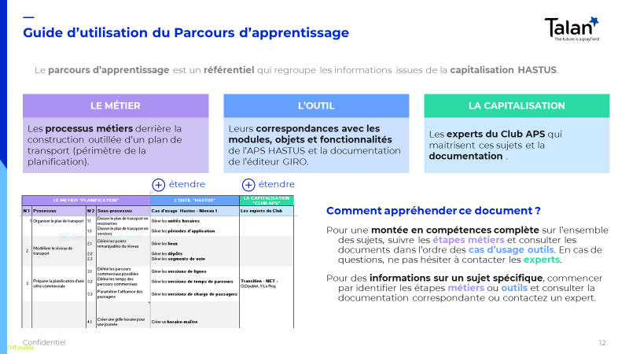
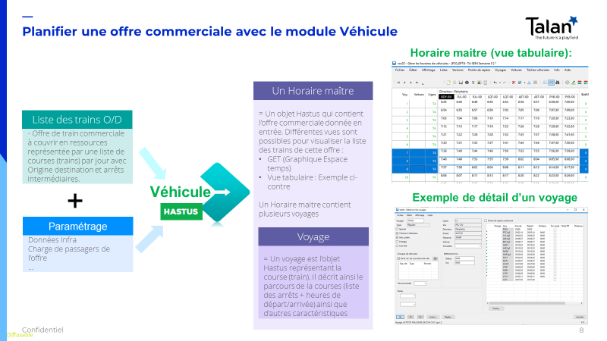
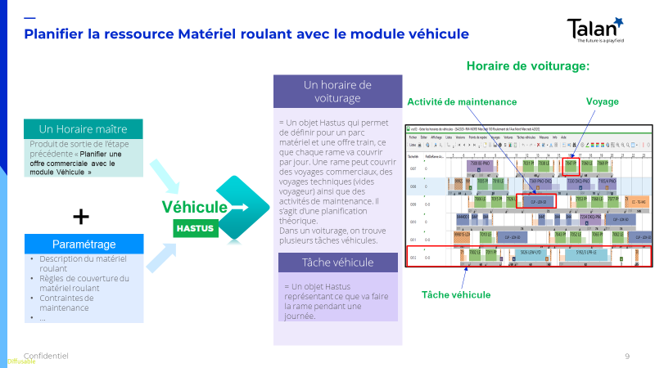
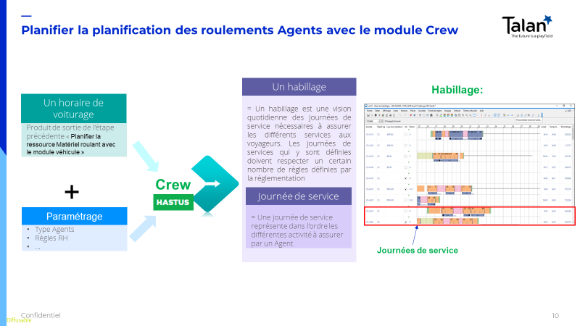
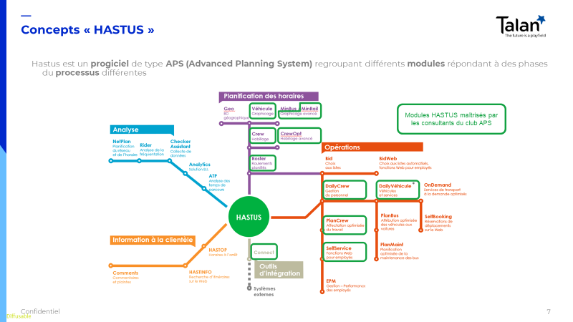
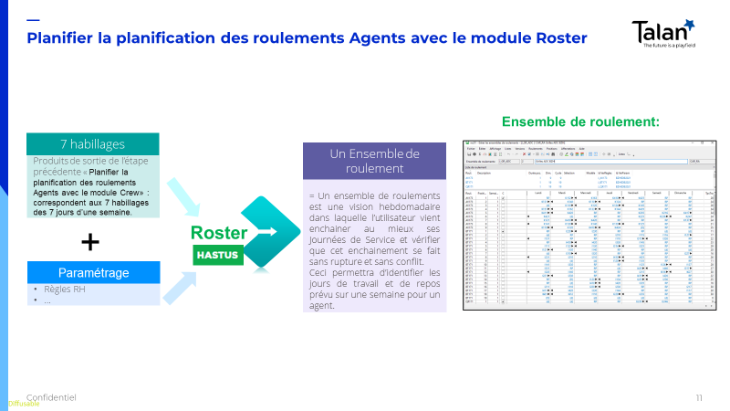
Continuité de service
La planification des sessions ne devra pas prévoir plus de 3 (voire 4, grand maximum) sessions en parallèle.
Cela permettra, en cas de mobilité impérative (démission, absence programmée de longue durée…), de :
à très court terme, remplacer le formateur par l’un des 4 autres : c’est également une des raisons de former les 5 intervenants à l’ensemble des modules
Intégrer un nouvel intervenant en parallèle et le former, à notre charge, en nous fondant sur le plan de montée en compétence proposé plus haut dans ce document
Nous disposons notamment d’un « Parcours d’apprentissage » interne :
Les modules connus
Les axes de travail

Slide 41
Disponibilité des profils et comitologie
Disponibilité des profils
Comitologie de suivi de la formation avec l’équipe Projet
COPIL
COMITÉ CHANTIER FORMATION
COMITÉ OPERATIONNEL DES FORMATIONS
COPROJ
Nous proposons de partager l’avancement du chantier formation dans les instances existantes du projet, durant 5-10min (ordre de grandeur), au même titre que les autres chantiers du programme.
Ces instances permettront d’acter les décisions nécessaires.
INSTANCES DÉCISIONNELLES
Rôle | Profil | Charge
Pilote de la formation, capable de former | SMA | 4/5ème
Formateur | ABT | Temps plein
Formateur | BNU | Temps plein
Formateur | LMO | Temps plein
Formateur | ALR | Temps plein
Respectivement Trimestrielle et Hebdomadaire
Ce comité réunira le pilote du chantier Formation ainsi que des représentants de l’équipe pilotage et change. Les objectifs seront de partager l’avancement, les faits marquants, les risques et de piloter les actions de mise sous contrôles des risques.
→ Nous préconisons de créer une instance spécifique mais elle pourrait être fusionnée avec le Comité de Coordination du lundi matin (en fonction des activités restantes du programme)
INSTANCE DE PILOTAGE
Hebdomadaire
Durant les formations, surtout durant les 1ères sessions et d’autant plus qu’ORION risque de ne pas être définitivement stabilisé, un certain nombre d’événements seront identifiés : anomalie, instabilité des environnements,… et aussi ressenti terrain.
Cette instance permettra un échange avec le pilote de la formation, des formateurs, un représentant du chantier Recette, un expert Métier, un référent NET
INSTANCE D’APPROFONDIS-SEMENT DES SUJETS
Hebdomadaire

Slide 42
MODALITÉS D’APPROPRIATION ET DE TRANSFERT DE COMPÉTENCES AUX ÉQUIPES SNCF

Slide 43
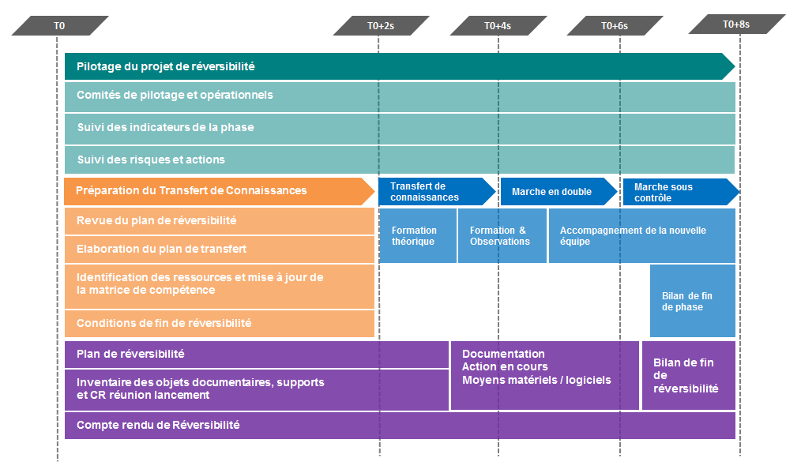
Organisation et moyens
Tout au long de la phase de Réversibilité, TALAN Consulting poursuit ses activités courantes et veille au respect de ses engagements.
Un suivi particulier de la phase de Réversibilité est effectué par le Responsable de la Réversibilité et le responsable de mission TALAN Consulting, afin de concilier les besoins de transfert de connaissances et d’accompagnement avec les besoins opérationnels courants.
La réversibilité mobilise les équipes sachantes TALAN Consulting afin de garantir la qualité du transfert de connaissances. Le suivi de la Réversibilité se fait au travers de réunions hebdomadaires de Suivi Opérationnel et des Comités de Pilotage.
En particulier, au titre de cette prestation et autant que titulaire sortant, nous nous engageons à :
lancer la prestation avec le futur titulaire et les représentants du donneur d’ordres. Il s’agit, au plus, de deux jours de réunion en vue de valider le planning et les modalités pratiques de cette phase,
préparer et participer à la réunion de lancement, aux Comités de Pilotage et Opérationnels,
suivre les risques, actions et arbitrages,
mettre à disposition tous les éléments et documents produits,
transférer à l’équipe SNCF chargée de la reprise des activités les informations sur le contexte fonctionnel et technique de l’ensemble des missions 1 et 2 ainsi que sur les aspects de suivi du projet,
suivre les indicateurs (définis lors de la planification du projet de Réversibilité).
Le schéma suivant présente le planning prévisionnel de réversibilité, le calendrier réel sera revu avec le repreneur.

Slide 44
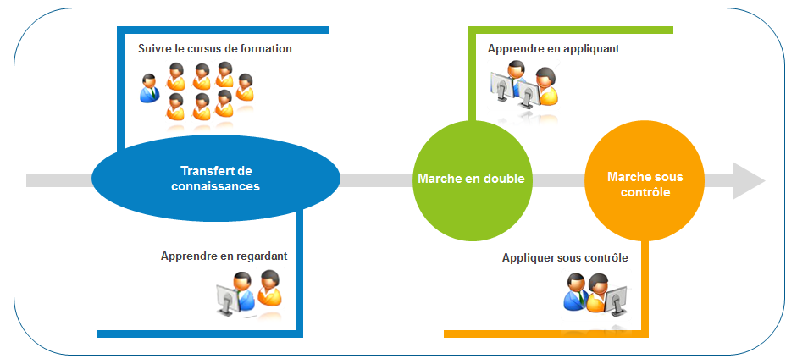
Méthodologie et jalons 1/2
L’ensemble du dispositif mis en œuvre a pour objectif de former les nouvelles équipes aux connaissances spécifiques nécessaires à la bonne réalisation des services du contrat.
Le calendrier est établi et validé par le Responsable de la Réversibilité et le directeur de mission TALAN Consulting en accord avec SNCF Transilien et le repreneur. Le calendrier du transfert de connaissances précise les dates de sessions et les contenus de chaque session en tenant compte des priorités de transfert de connaissances fixées par SNCF Transilien et le repreneur.
Des sessions d’activités différentes peuvent être réalisées en parallèle. TALAN Consulting met à disposition une ressource « sachante » pour chaque session. Le transfert de connaissances porte sur l’ensemble des activités.
Afin d’assurer une réversibilité sans le moindre figeage d’activité, nous mettons à disposition une méthodologie éprouvée garante d’une transition fluide déclinée en 4 étapes :
1
3
2
4

Slide 45

Méthodologie et jalons 2/2
8 semaines |  |  |  | FÉVRIER
S1 | S2 | S3 | S4 | S5 | S6 | S7 | S8
Formalisation du rôle et des responsabilités
Collecte et formalisation
Listing et priorisation des sujets par criticité
Initier le planning de transfert et le plan de montée en charge
Identification des intervenants clés et des référents
Construction d’un répertoire des documents utiles
Etat des lieux exhaustif des actions en cours
Récapitulatif de l’utilisation des outils projet
Préparation des différentes formations de passation
Guide du répertoire
Synthèse de la méthode de travail
Bilan de la prestation et des activités en cours
Synthèse des responsabilités et des interventions réalisées par chaque ressource du dispositif
Plan de montée en charge des collaborateurs repreneurs des activités
Plan de mise à disposition des ressources clés de l’équipe cédante
Formation
Formation sur les outils du projet
Formation au répertoire de documents
Etat des lieux exhaustif des actions en cours
Marche en double
Prise en charge de l’activité quotidienne en double par les entrants
Prise en main des moyens techniques par les entrants
Bilan quantitatif et qualitatif à demander aux équipes
Marche sous contrôle
Réalisation des activités confiées sous contrôle
Bilan du transfert de compétences
Tout au long de la mission, nos consultants s'attacheront à partager le plus possible la documentation produite sur le SharePoint du programme, dans une arborescente la plus intuitive possible.
Par ailleurs, les travaux et prises de décisions sont réalisés de façon collective, afin de garantir la circulation et le partage de l'information.

Slide 46
Livrables envisagés pour la mission et indicateurs

Slide 47
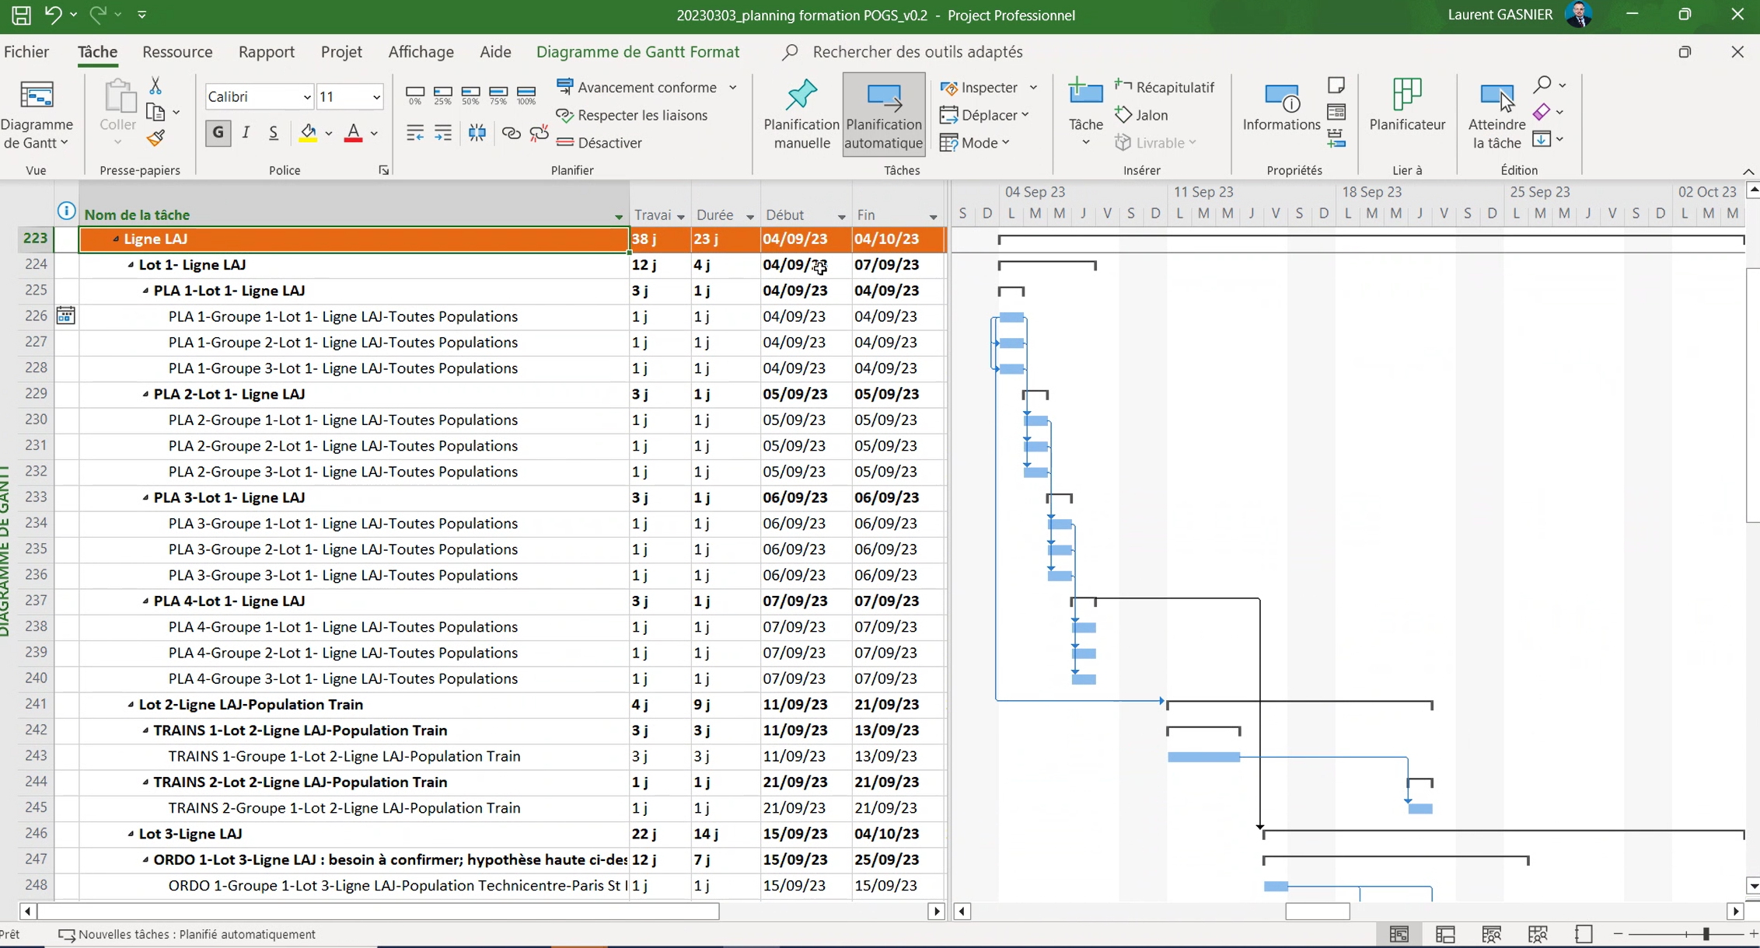
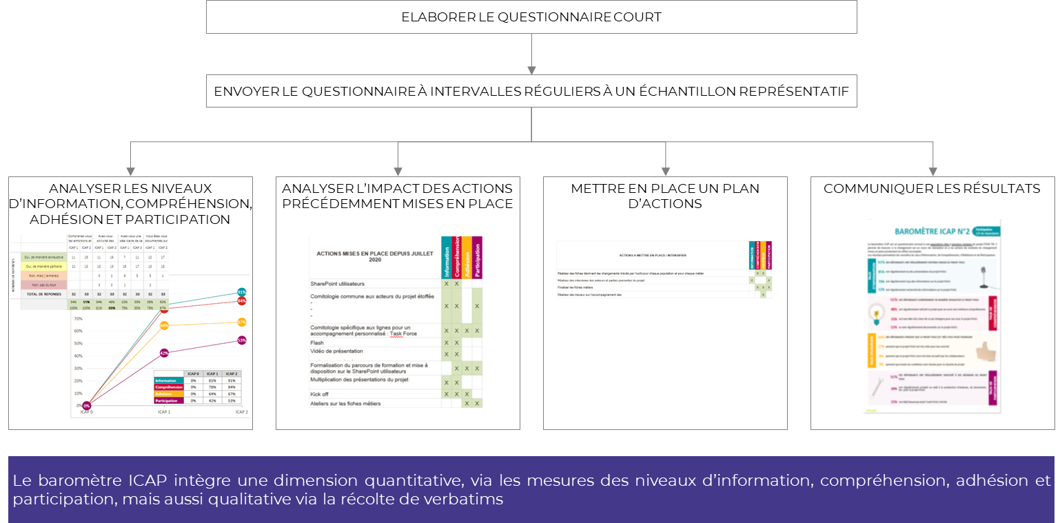
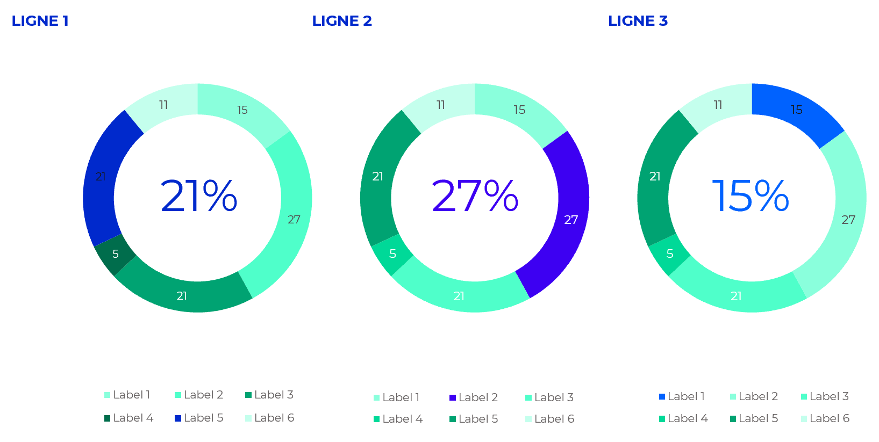
1. ORGANISER ET PILOTER LES FORMATIONS ET L’APPROPRIATION Exemples de livrables et indicateurs
Le baromètre ICAP - Mesure des niveaux d’Information, de Compréhension, d’Adhésion et de Participation
Plan de formation qui prend en compte les lignes, les phases de déploiement, les modules et les sessions à animer
Avancement du déroulé de l’avancement des formations et des évaluations par ligne, par module et par population

Slide 48
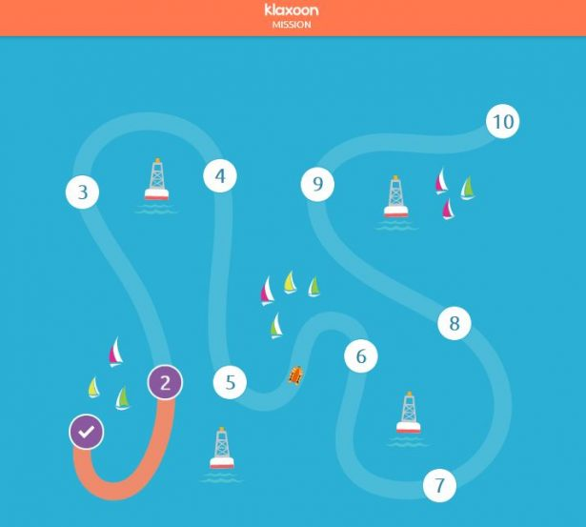

2. PRÉPARER ET ANIMER LES FORMATIONS Exemples de livrables et indicateurs
Enrichissement des formations par des moments interactifs (Aventures Klaxoon, Quizz…)
Ajout d’une dimension ludique et diversification des activités
Afin de mieux embarquer les stagiaires
Taux de présence des stagiaires prévus en session
Qualification de l’absentéisme
Afin de mesurer l’adhésion, la bonté de la démarche et l’éventuelle nécessité de lancer des actions pour réussir à tenir le planning
68%
Taux de remplissage des sessions
Qualification de la « rentabilité » des sessions
Afin de mesurer le ROI de la démarche et d’identifier des éventuelles optimisations à mener
32%
Questionnaire à chaud
Évaluation de la part de stagiaires de la formation
Afin d’identifier les axes d’amélioration du dispositif
Taux de satisfaction « à chaud » de la formation
A décliner (Moyens, Formateurs, Pédagogie, …)
Qualification de la perception de la démarche par les stagiaires
Afin d’amener des améliorations continues sur le déroulé des sessions
18%

Slide 49
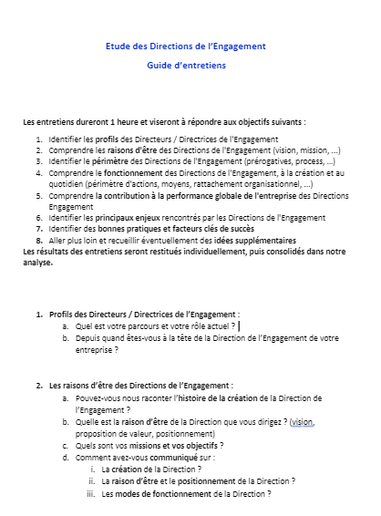
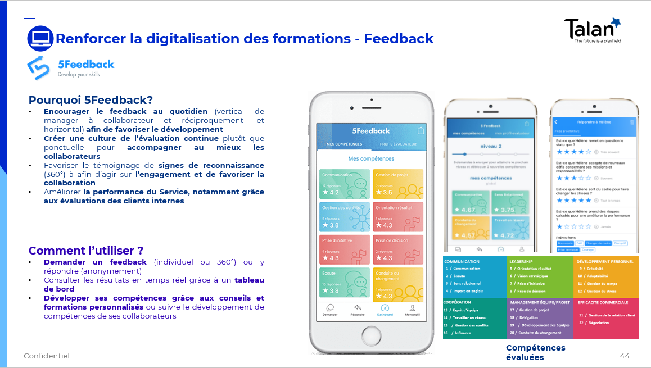
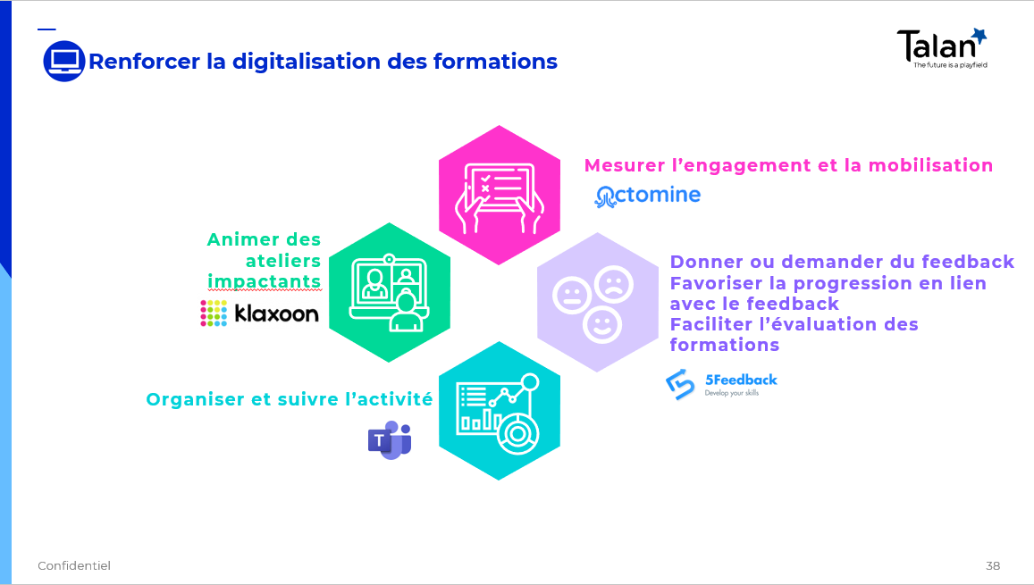
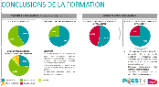
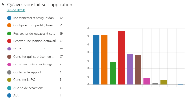
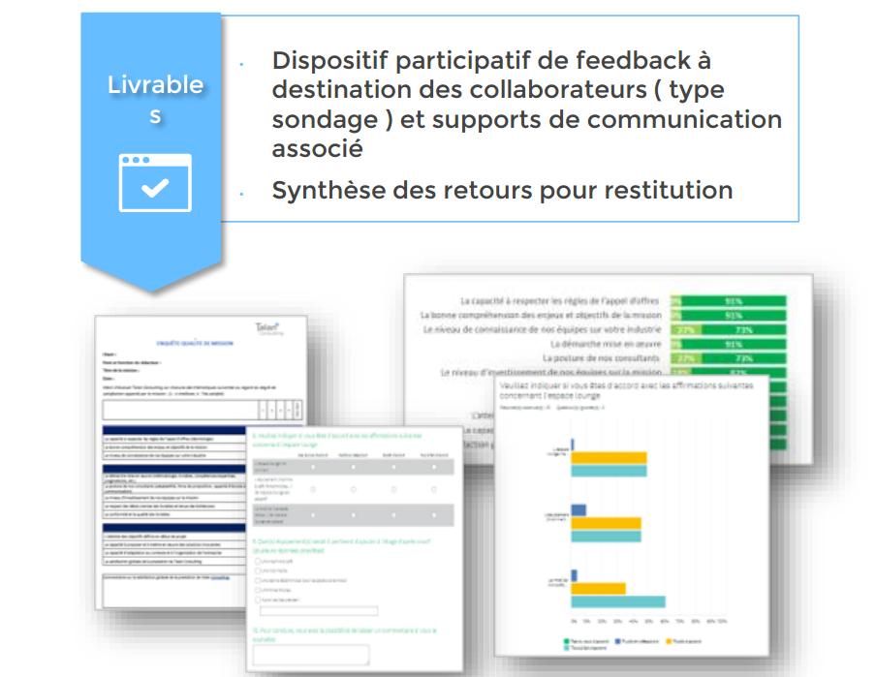
3. ÉVALUER ET AMÉLIORER LE DISPOSITIF Exemples de livrables et indicateurs
Back-log des remontées terrain et des décisions prises
57
Guide d’entretien et questionnaires pour les REX
Préconisation plan d’actions
Evaluation « à froid » des compétences acquises
Système d’auto-évaluation sur les fonctionnalités et le niveau d’usage
Afin de tirer un bilan global et d’identifier des personnes en difficultés
8/10
Evaluation à froid de l’acquisition des connaissances
Évaluation de la part de stagiaires de la formation afin de remonter les acquis et les éventuelles difficultés à l’équipe projet

